Slide 1


Python
Aprendizaje Automático
CEIoT - FIUBA
Dr. Ing. Facundo Adrián Lucianna

Slide 2
Lo que vimos la clase anterior…

Slide 3

Aprendizaje Automático
Aprendizaje automático se entiende a:
Una computadora observa algunos datos, construye un modelo basado en estos datos, y usa el modelo como una hipótesis sobre el mundo y como una pieza de software que puede resolver problemas.
¿Pero porque queremos que una computadora aprenda? ¿Por qué no programar el modelo directamente?
No se puede anticipar todas las posibles situaciones futuras.
No se tiene idea de cómo programar una solución por uno mismo.
Notes:
A program for predicting stock market prices must learn to adapt when conditions change from boom to bust.
Most people are good at recognizing the faces of family members, but they do it subconsciously, so even the best programmers don’t know how to program a computer to accomplish that task, except by using machine learning algorithms.

Slide 4
Datos
Lo más importante en Aprendizaje Automático (y en Data Science en general) son los
Datos
Nos permite describir un objeto al que podemos llamar entidad.
Esta entidad y su información puede ser diferente a pesar de que describa un mismo objeto. La forma en que se elija representar los datos no solo afecta la forma en que se construyen sus sistemas, sino también los problemas que sus sistemas pueden resolver.
Por ejemplo, queremos representar un auto:
En un problema para compra y venta de autos, podemos representarlo con el fabricante, modelo, año, color, y su precio.
En un problema de un sistema de seguimiento policial, podemos representarlo por quien es el dueño, patente y su historia de direcciones registradas.

Slide 5
Datos
Atributos/features
Objetivo
Position | Experience | Skill | Country | City | Salary ($)
Developer | 0 | 1 | Argentina | Buenos Aires | 103100
Data Scientist | 2 | 2 | Uruguay | Montevideo | 104900
Developer | 3 | 1 | Argentina | Chivilcoy | 106800
QA Eng | 2 | 2 | Colombia | Bogotá | 108700
Product Manager | 1 | 5 | Perú | Lima | 110400
Developer | 7 | 5 | Paraguay | Asunción | 112300
Cloud Eng | 5 | 2 | Argentina | Buenos Aires | 116100
Observación

Slide 6
FORMAS DE APRENDIZAJE
Un esquema de aplicar Aprendizaje Automático nos queda…
Población
Subset entrenamiento
Entrenamos
Modelo
h(X)
y_{pred}
Predecimos
Notes:
Buscamos que la predicción sea lo más cerca al y verdadero.

Slide 7
FORMAS DE APRENDIZAJE
Tipos de aprendizajes
Aprendizaje supervisado: El modelo observa pares de entradas-salidas y aprende la relación entre ellos. Es decir, en este tipo de aprendizaje, conocemos el valor de y y se lo enseñamos al modelo.
Aprendizaje no supervisado: El modelo aprende patrones de la entrada sin ninguna retroalimentación. Es decir, no contamos con y de antemano.
Aprendizaje por refuerzo: El agente aprende con una serie de refuerzos: recompensas y castigos. Depende del agente decidir cuál de las acciones anteriores al refuerzo fue la más responsable de él y modificar sus acciones para apuntar a más recompensas en el futuro.
Image by vectorjuice

Slide 8
Aprendizaje supervisado
Generalización
Pre-procesamiento
Entrenamiento
Evaluación
Predicción
Datos crudos
Set entrenamiento
Nuevos datos
Modelo de ML
Modelo entrenado
Label
Set evaluación
Label
Image by vectorjuice

Slide 9
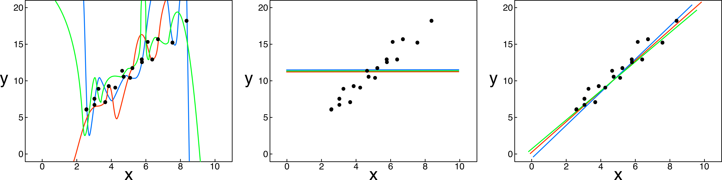
Sesgo y Varianza
Image by vectorjuice

Slide 10
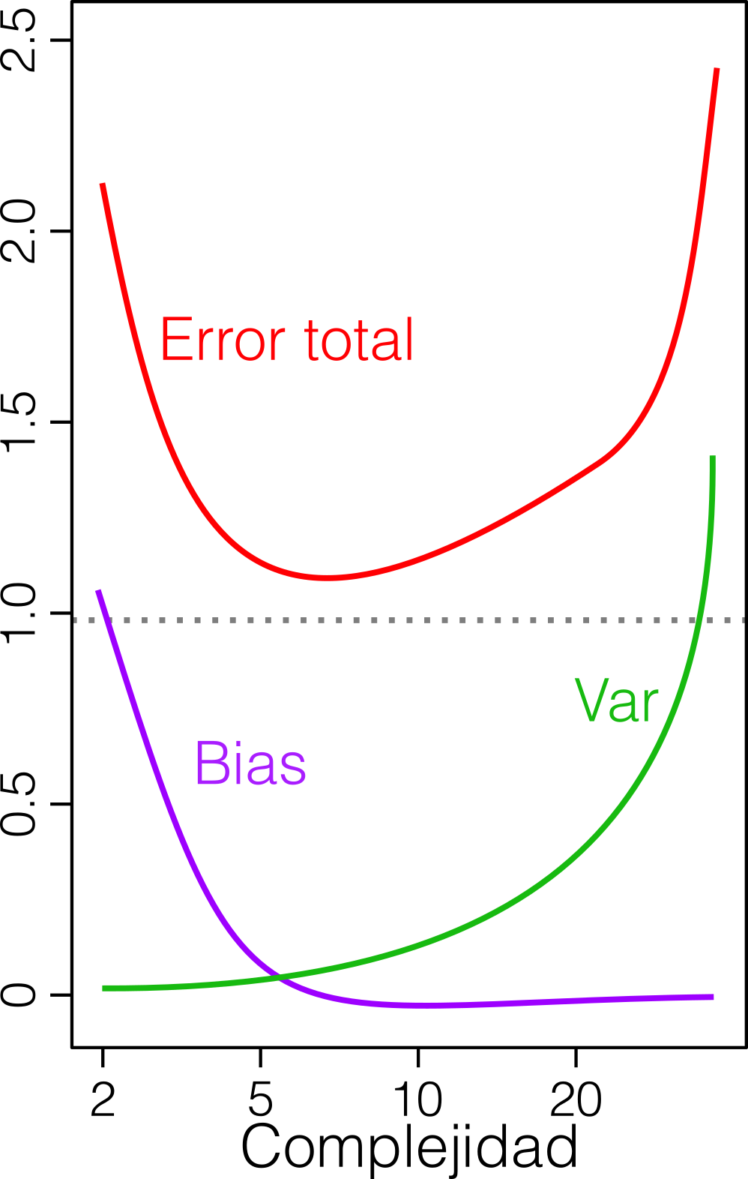
Sesgo y Varianza
Como regla general,
Cuando más complejo es el modelo, la varianza va a aumentar y el sesgo va a disminuir.
Cuando aumentamos la complejidad de este, el sesgo tiende a disminuir más rápido de lo que la variabilidad aumenta, disminuyendo el error.
Llega un punto en donde el efecto de la variabilidad es apreciable, aumentando el valor del error de nuevo.
Image by vectorjuice

Slide 11
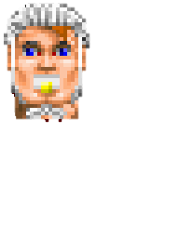


herramientas de desarrollo
Vamos a ver tres formas de instalar nuestro entorno de desarrollo:
Modo bebe: Usando Google Colab.
Modo novato: Usando Anaconda
Modo gore: Usando un Python + Gestor de paquetes + Administrador de entorno virtuales
Image by vectorjuice

Slide 12
Python

Slide 13
Python
Python es un lenguaje de alto nivel de programación interpretado cuya filosofía hace hincapié en la legibilidad de su código.
Python es un lenguaje de programación multiparadigma. Permite varios estilos: programación orientada a objetos, programación imperativa y programación funcional.
OBS: En el fondo, Python es un lenguaje orientado a objetos, todo, absolutamente todo es un objeto.
Python usa tipado dinámico y conteo de referencias para la gestión de memoria.
Python reemplazó en gran medida a LISP en IA, principalmente por ser multiparadigma.

Slide 14
Python
Editor
Edición
Código fuente
Programa fuente
Compilador
Compilación
Programa objeto
Intérprete
Linker
Montaje
Traducción Ejecución
Programa ejecutable
Ejecución
Compilado
Interpretado

Slide 15
Python
Python es uno de los lenguajes más usados en Ciencia de datos. ¿Por qué?
Porque tiene una sintaxis simple y es fácil de adaptar para quienes no vienen de ambientes de ingeniería o ciencia de la informática.

Slide 16
Python
Python es famoso por ser lento comparado con lenguajes como C++, por qué se usa en Machine Learning o IA?
La respuesta es que no se usa librerías hechas Python. Ninguna de las bibliotecas que se utilizan está realmente escrita en Python.
Casi siempre están escritos en Fortran o C++ y simplemente interactúan con Python a través de algún wrapper.
La velocidad de Python es irrelevante si solo se interactúa con las librerías escritas en un C++ altamente optimizado.
Fuente: https://qr.ae/pKrGdr

Slide 17
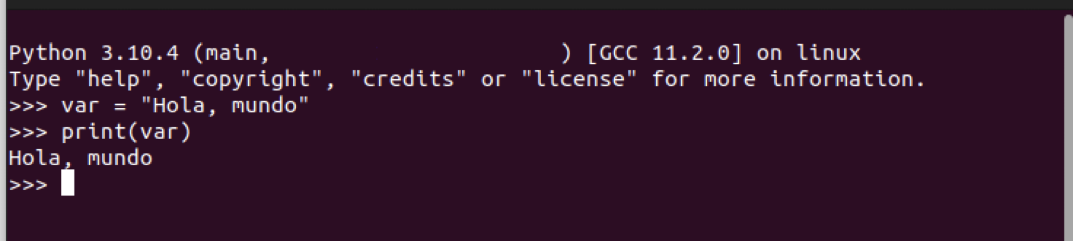
Python
Modo interactivo
Python posee un modo interactivo: Se escriben las instrucciones en una especie de intérprete de comandos. Las expresiones pueden ser introducidas una a una.

Slide 18
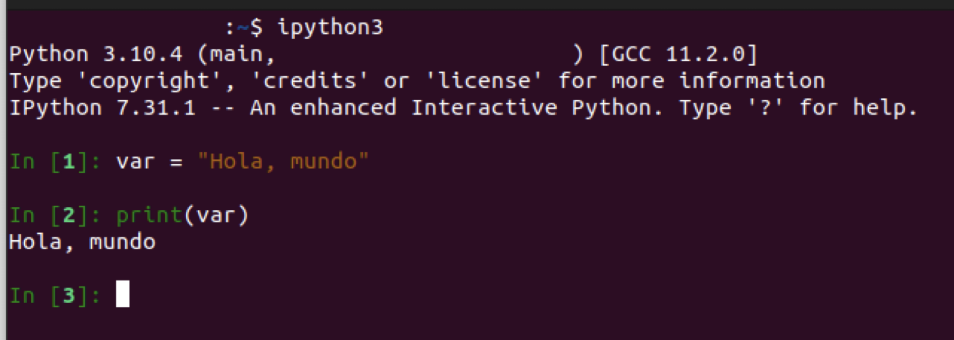
Python
Modo interactivo
iPython (Parte de SciPy): Extiende la capacidad del modo interactivo y provee un kernel para Jupyter

Slide 19

Python
Jupyter Notebook
Es un entorno computacional interactivo basado en la web para crear documentos de notebook.
Jupyter Notebook es similar a la interfaz de notebook de otros programas como Maple, Mathematica y SageMath, un estilo de interfaz computacional que se originó con Mathematica en la década de 1980.

Slide 20
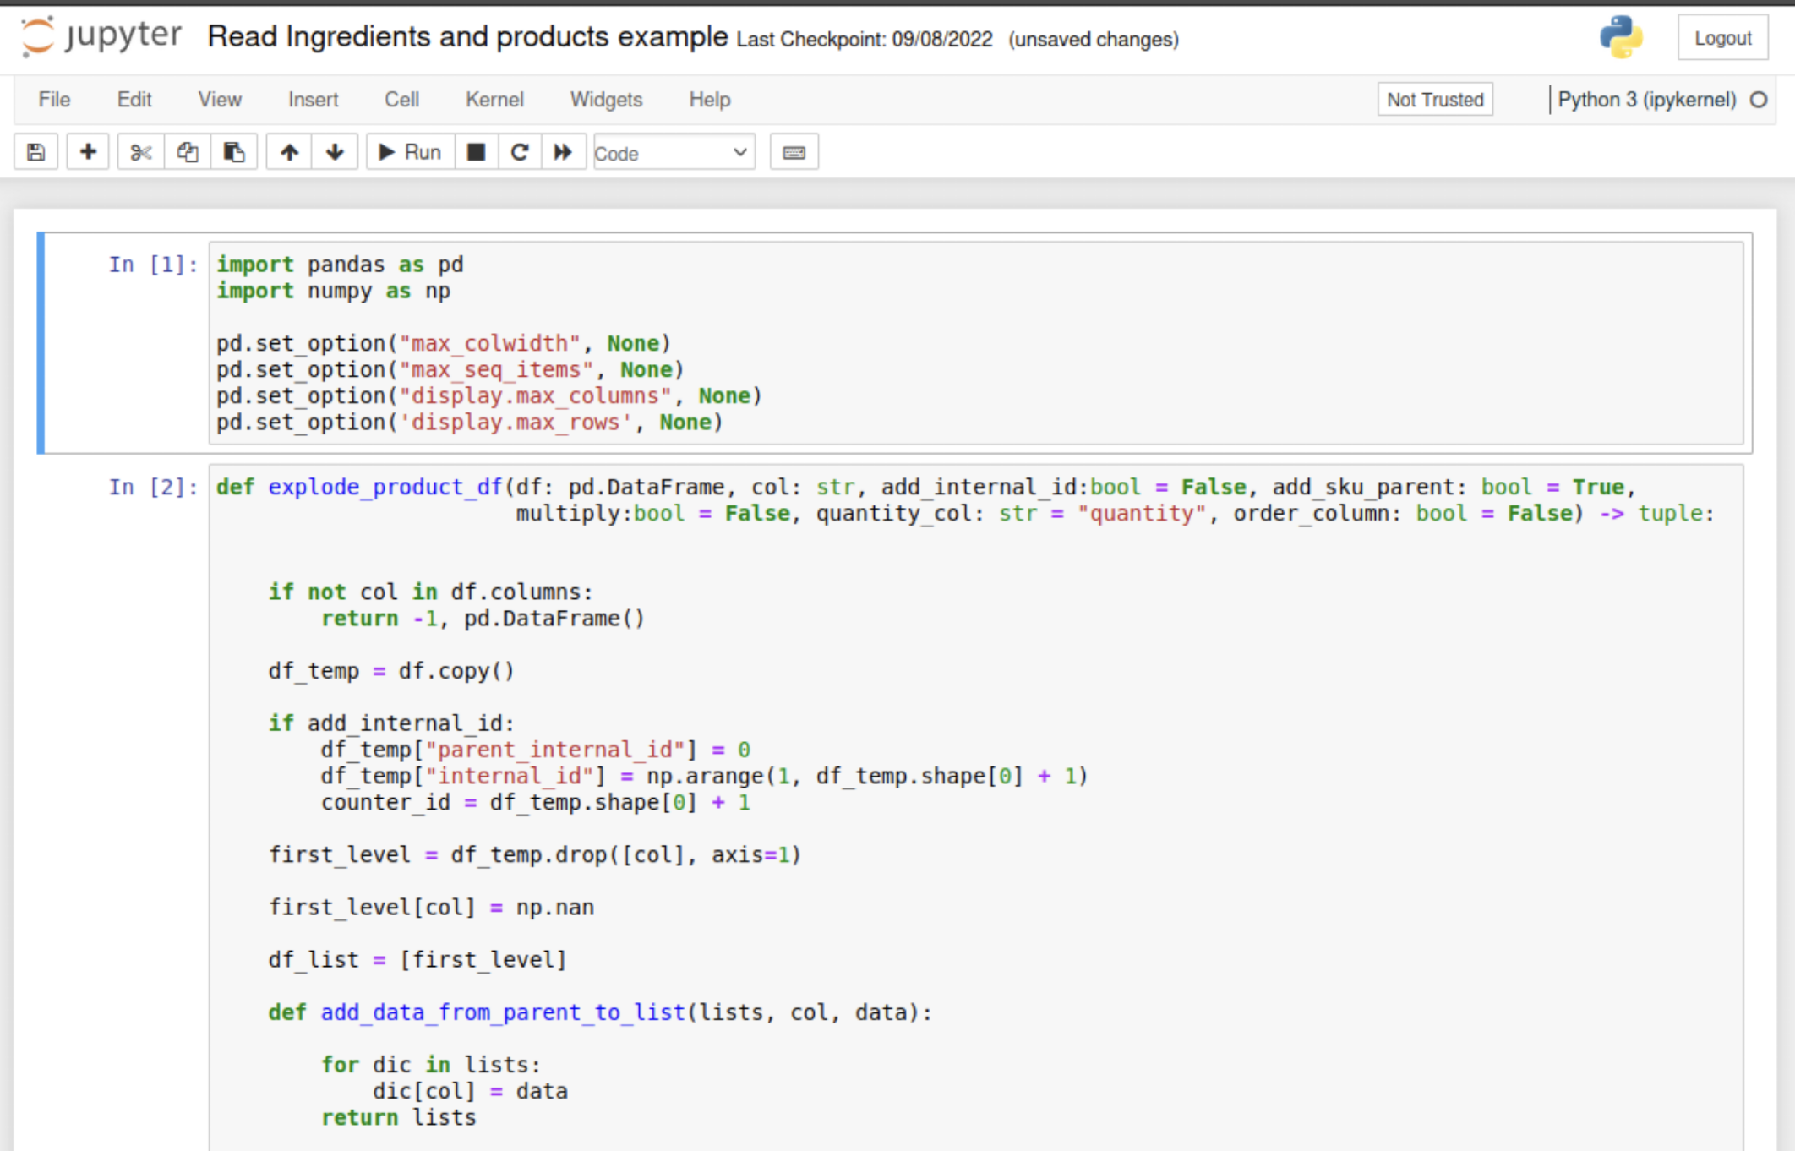
Python
Jupyter Notebook

Slide 21
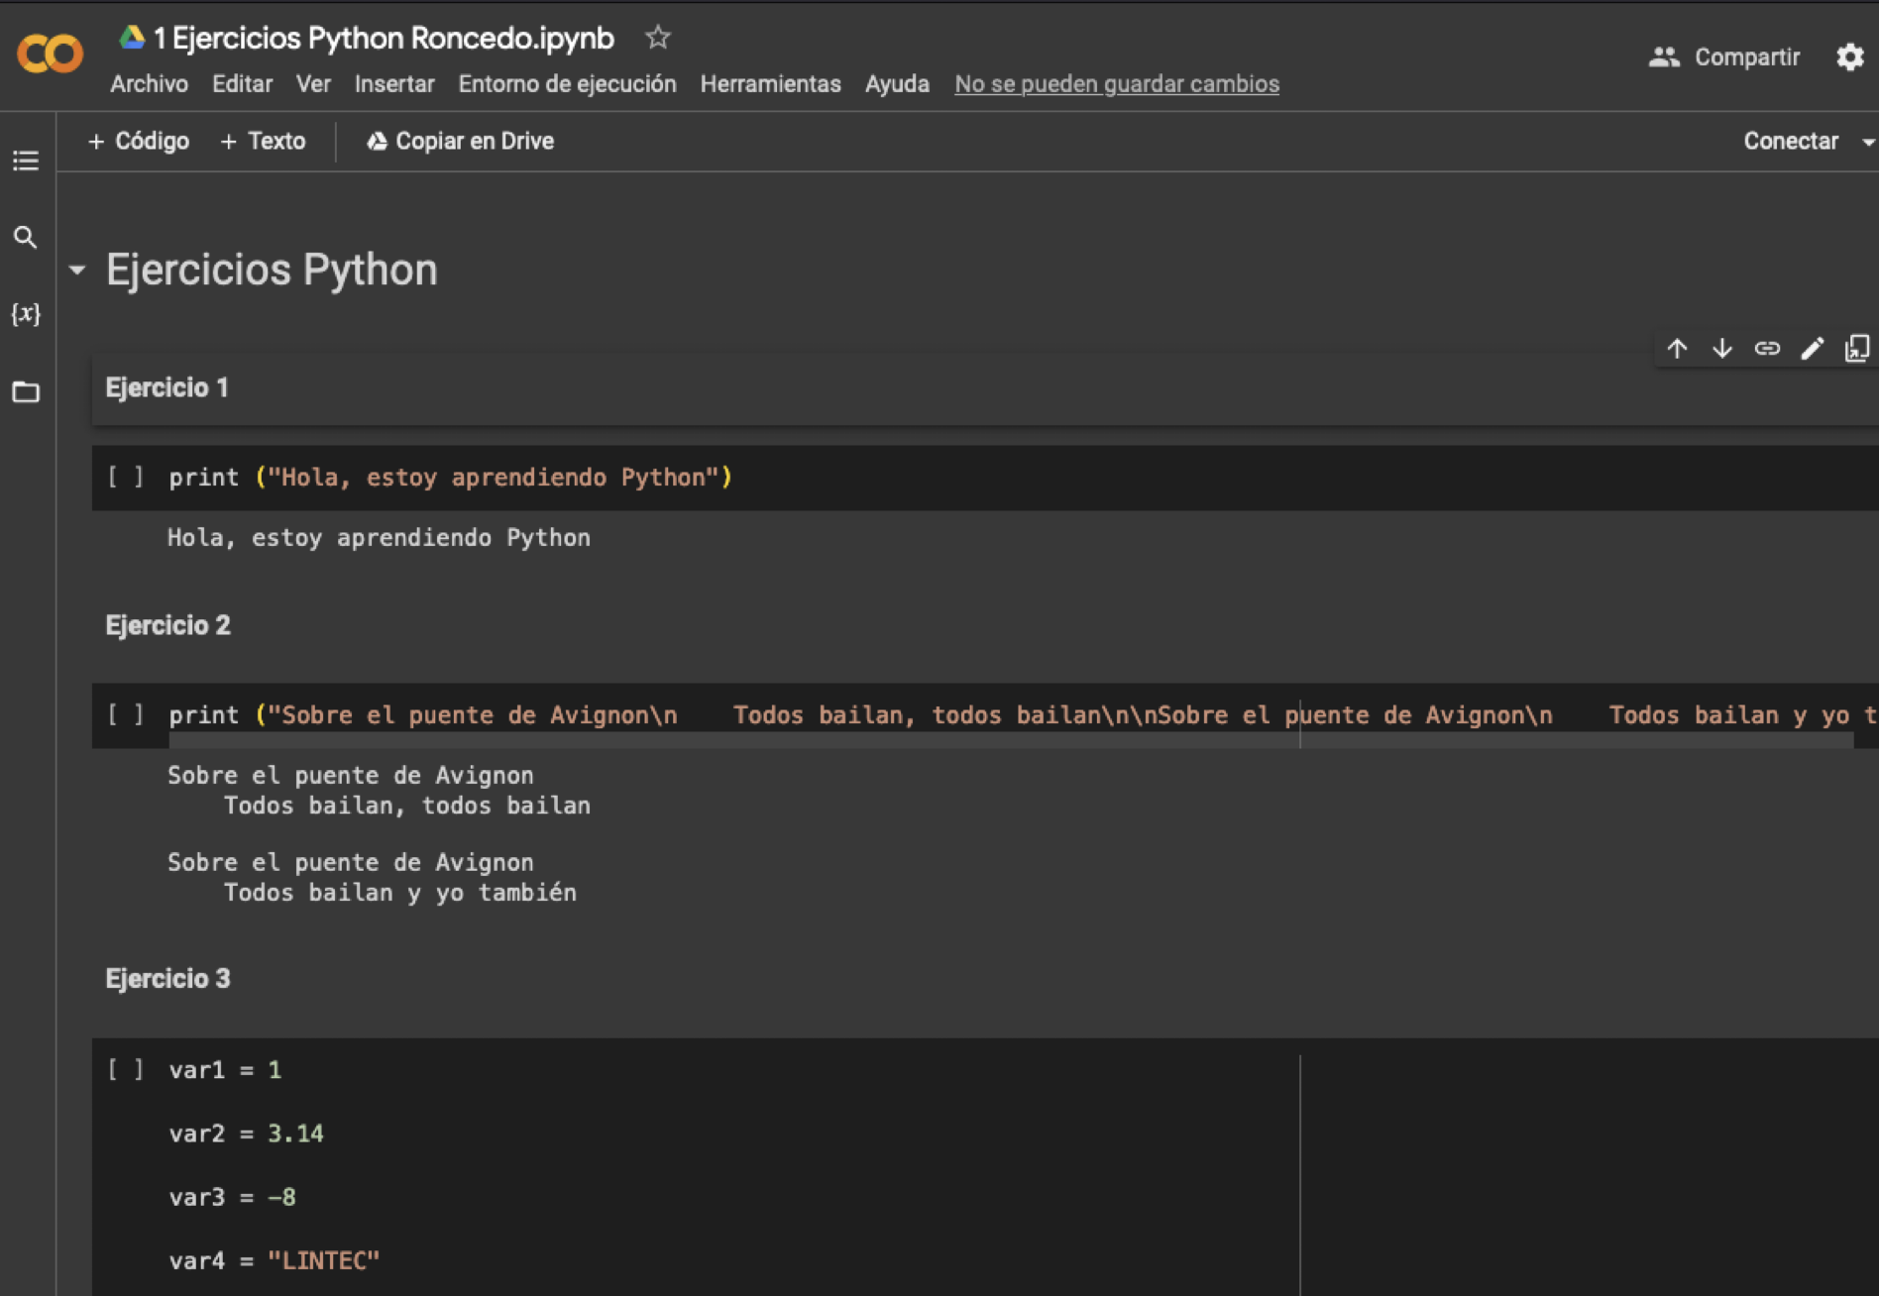

Python
Google Colab

Slide 22
Variables en Python

Slide 23
Variables
Específico y sensible a mayúsculas y minúsculas.
Llamar al valor a través del nombre de la variable
Tipos de variables:
Numéricas: Integer, float, complejos
Caracteres: String
Lógicas: Bool
Listas
Tuplas
Set
Diccionarios

Slide 24
Variables
En Python, con type() puedo saber que variable es.
Además, puedo convertir algunas variables en otra: int(), float(), str(), bool(), list(), dict()
Preguntar el tipo de variable: isinstance(a, int)

Slide 25
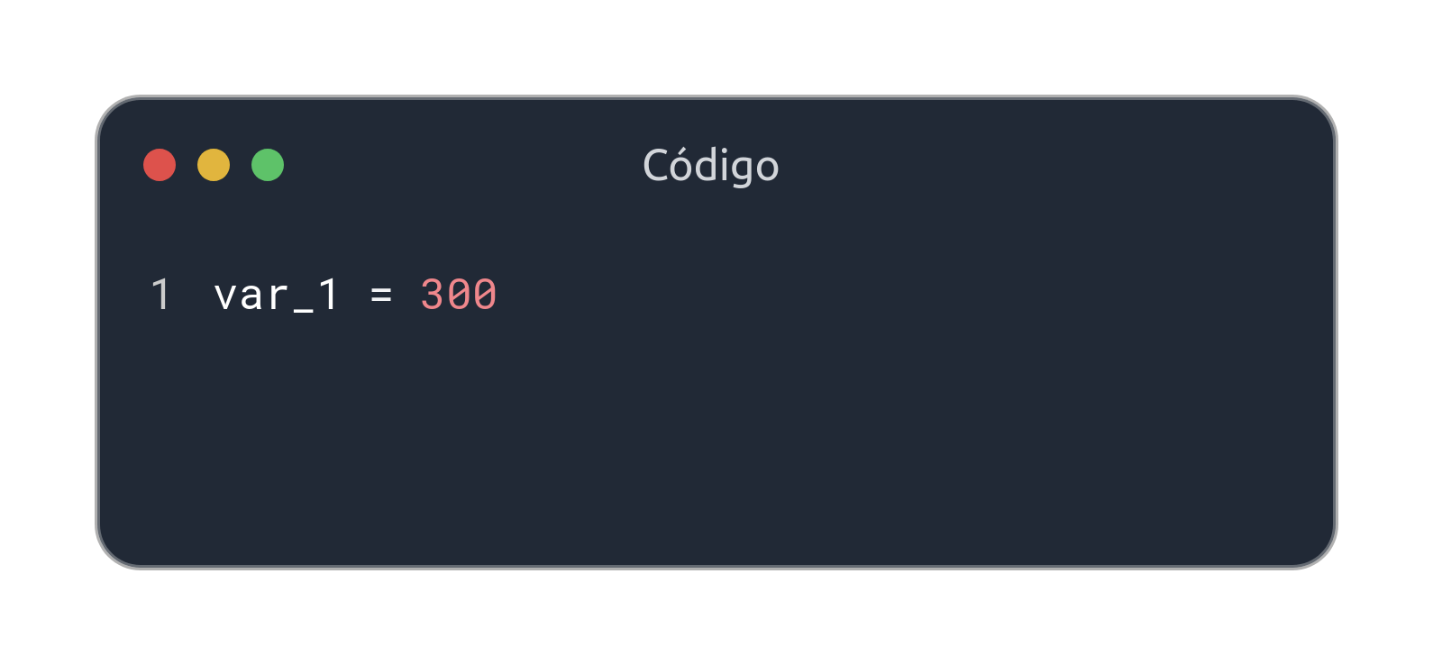
Variables
¿Qué pasa cuando asignamos una variable?
Una variable de Python es un nombre simbólico que es una referencia o puntero a un objeto.
300
var_1

Slide 26
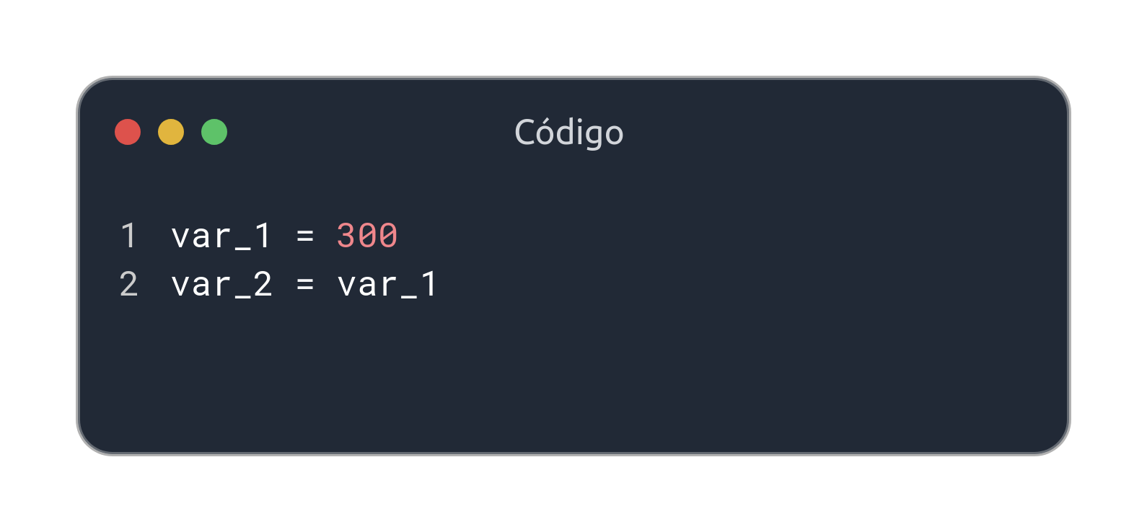
Variables
¿Qué pasa cuando asignamos una variable?
Una variable de Python es un nombre simbólico que es una referencia o puntero a un objeto.
300
var_1
var_2

Slide 27

Variables
¿Qué pasa cuando asignamos una variable?
Una variable de Python es un nombre simbólico que es una referencia o puntero a un objeto.
300
300
var_1
400
var_2

Slide 28
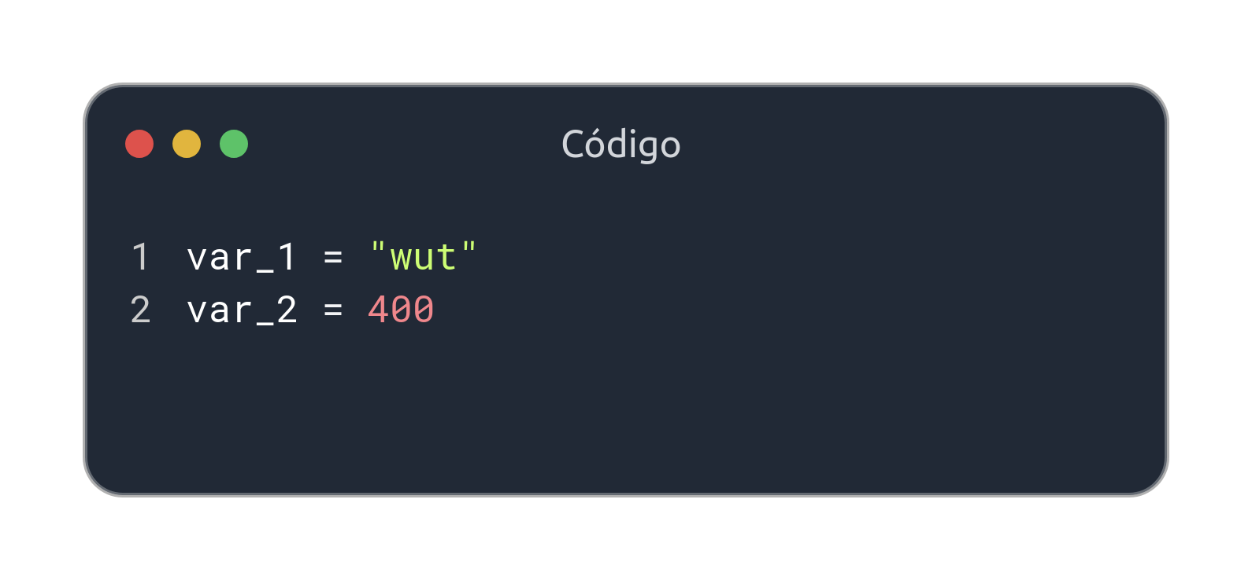
Variables
¿Qué pasa cuando asignamos una variable?
Una variable de Python es un nombre simbólico que es una referencia o puntero a un objeto.
“wut”
var_1
300
400
300 quedará en memoria RAM hasta que el Garbage Collector lo recolecte o asignamos una nueva variable con 300.
var_2

Slide 29
Variables
Mutables: Permiten ser modificadas una vez creados.
Inmutables: No permiten ser modificables una vez creados.
Mutables | Inmutables
Listas | Variables numéricas
Diccionarios | Strings
Sets | Tuplas

Slide 30
Operadores

Slide 31
Operadores
Aritméticos:
Suma | + | x + y
Resta | - | x - y
Multiplicación | * | x * y
División | / | x / y
Módulo | % | x % y
División entera | // | x // y
Exponente | ** | x ** y

Slide 32
Operadores
Comparadores (retornan booleanos):
Mayor | > | x > y
Menor | < | x < y
Igual | == | x == y
Distinto | != | x != y
Mayor o igual | >= | x >= y
Menor o igual | <= | x <= y

Slide 33
Operadores
Lógicos (solo para booleanos):
and | x and y
or | x or y
not | not x

Slide 34
Operadores
De asignación:
Asignar | = | x = y
Sumar y asigna | += | x += y (x = x + y)
Resta y asigna | -= | x -= y (x = x - y)
Multiplicación y asigna | *= | x *= y (x = x * y)
Divide y asigna | /= | x /= y (x = x / y)

Slide 35
Operadores
Identificadores (devuelven booleanos):
is | x is y
is not | x is not y

Slide 36
Funciones y librerías

Slide 37
Funciones y librerías
Llamada a funciones
Las funciones son llamadas con un nombre y entre paréntesis los argumentos:
pow(2,5) # Devuelve 32, es equivalente a 2**5
Esta forma de introducir los argumentos se llama de forma posicional.
Otra forma de introducir los argumentos es mediante keys:
pow(exp=5, base=2)

Slide 38
Funciones y librerías
Llamada a funciones
Algunas funciones tienen argumentos opcionales:
pow(2,5, mod=3) # Es equivalente a (2**5) % 3
Los argumentos opcionales siempre son en modo de key.
Built-in Functions de Python: https://docs.python.org/3/library/functions.html

Slide 39
Funciones y librerías
Funciones Built-In importantes
print() - Imprime en pantalla una cadena de strings
type() - Retorna el tipo del objeto/variable.
abs() - Retorna el valor absoluto
sorted() - Retorna una lista ordenada del iterable
max() - Retorna el máximo elemento de un iterable
min() - Retorna el mínimo elemento de un iterable
round() - Retorna un flotante redondeado
len() - Retorna la cantidad de elementos en un objeto/iterable
sum() - Suma todos los elementos de un iterable.
help() - Muestra la documentación del objeto

Slide 40
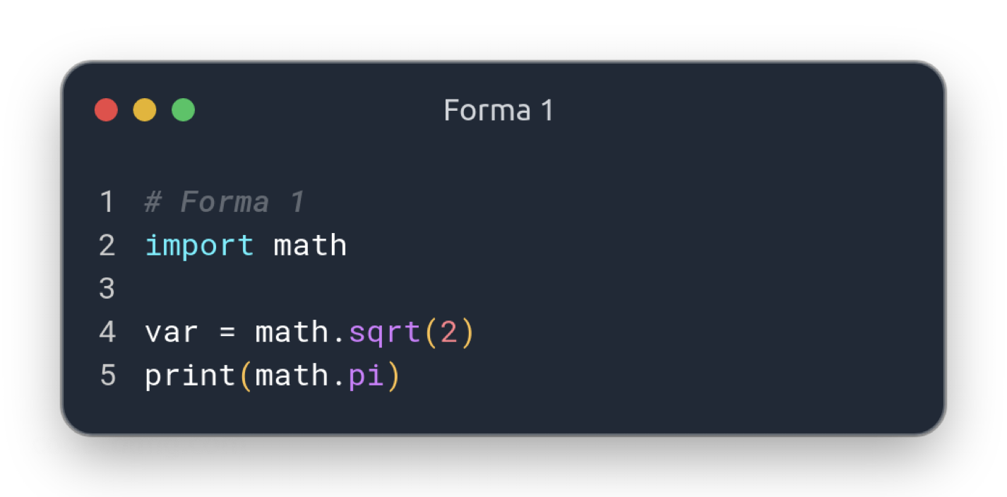
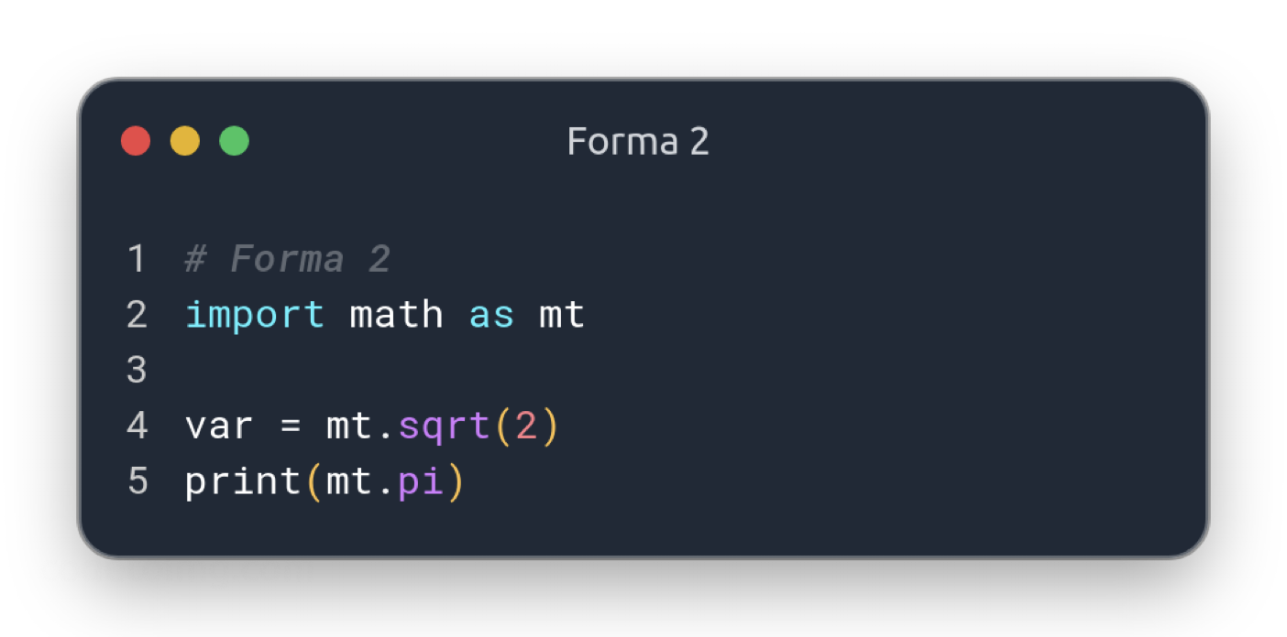
Funciones y librerías
Importando librerías externas
La declaración import permite hacer visibles identificadores de otros módulos.
Built-in libraries: https://docs.python.org/3/library/
Forma 1
Forma 2

Slide 41
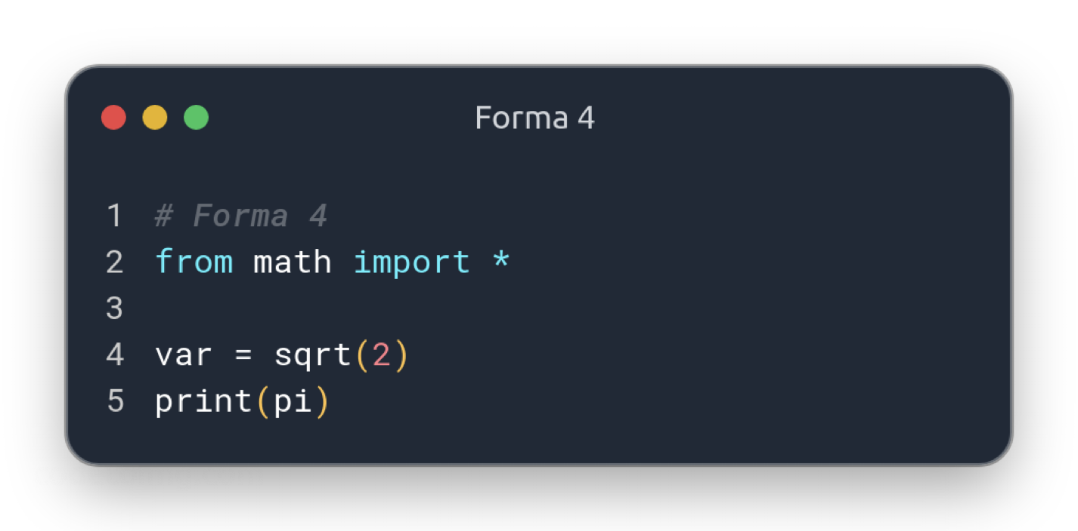
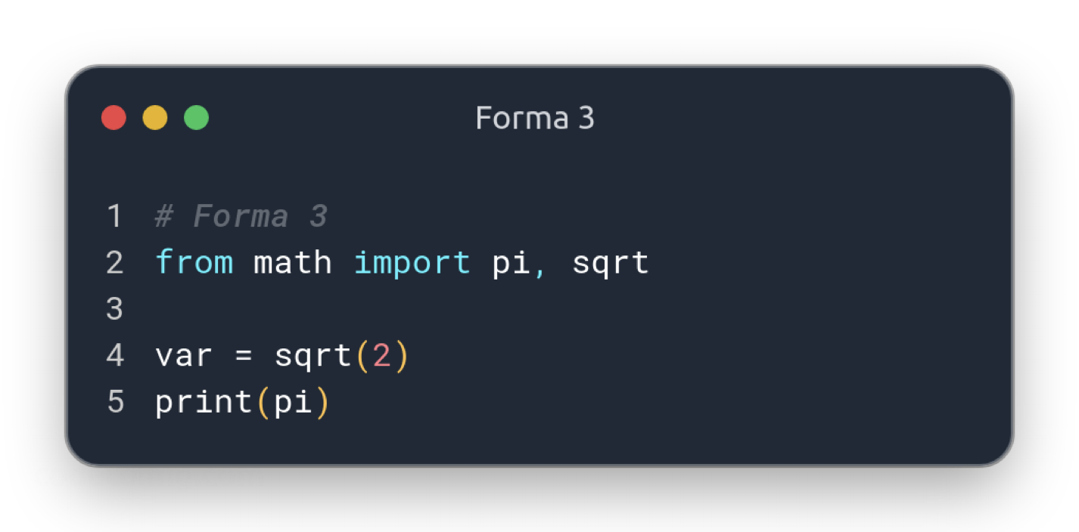
Funciones y librerías
Importando librerías externas
La declaración import permite hacer visibles identificadores de otros módulos.
Built-in libraries: https://docs.python.org/3/library/
Forma 3
Forma 4

Slide 42
Declaración de control

Slide 43
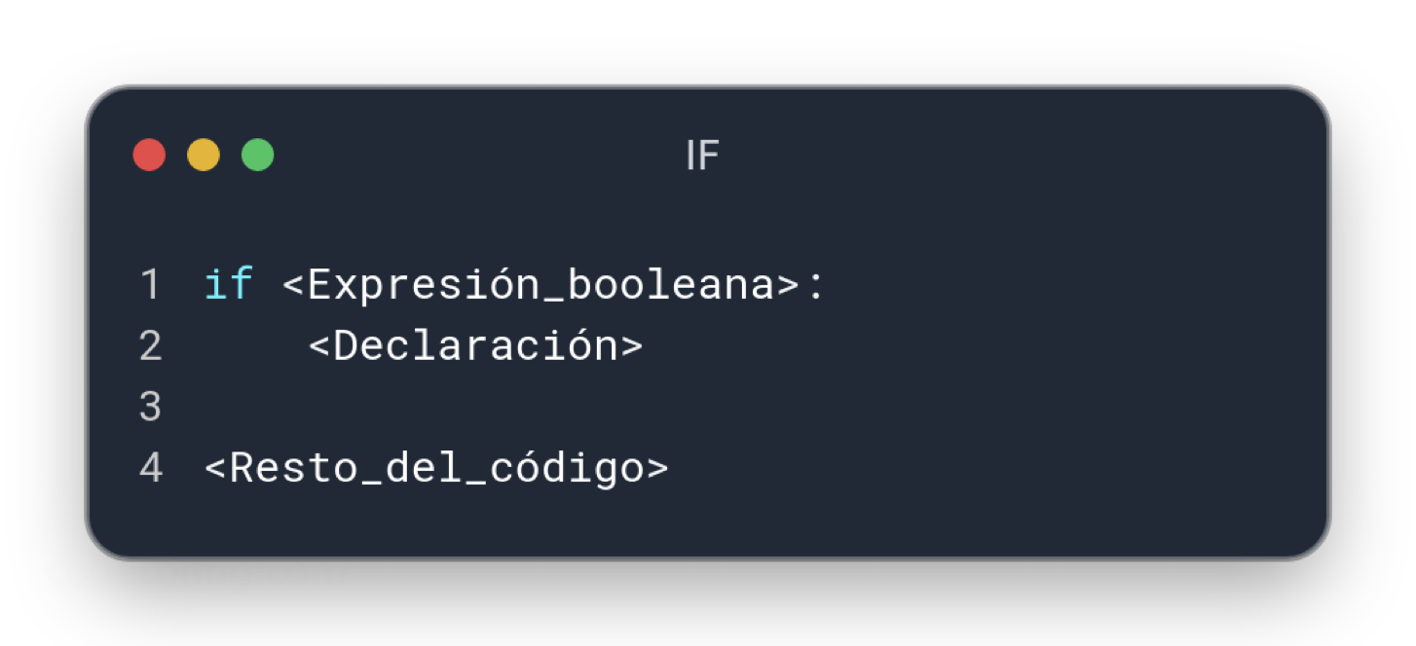
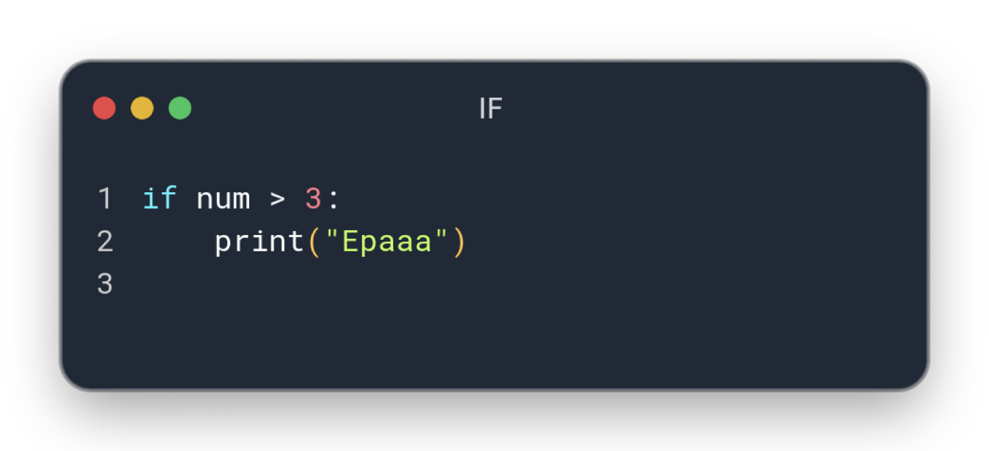
Funciones y librerías
IF
Condición
True
Declaración
False
Resto del código

Slide 44
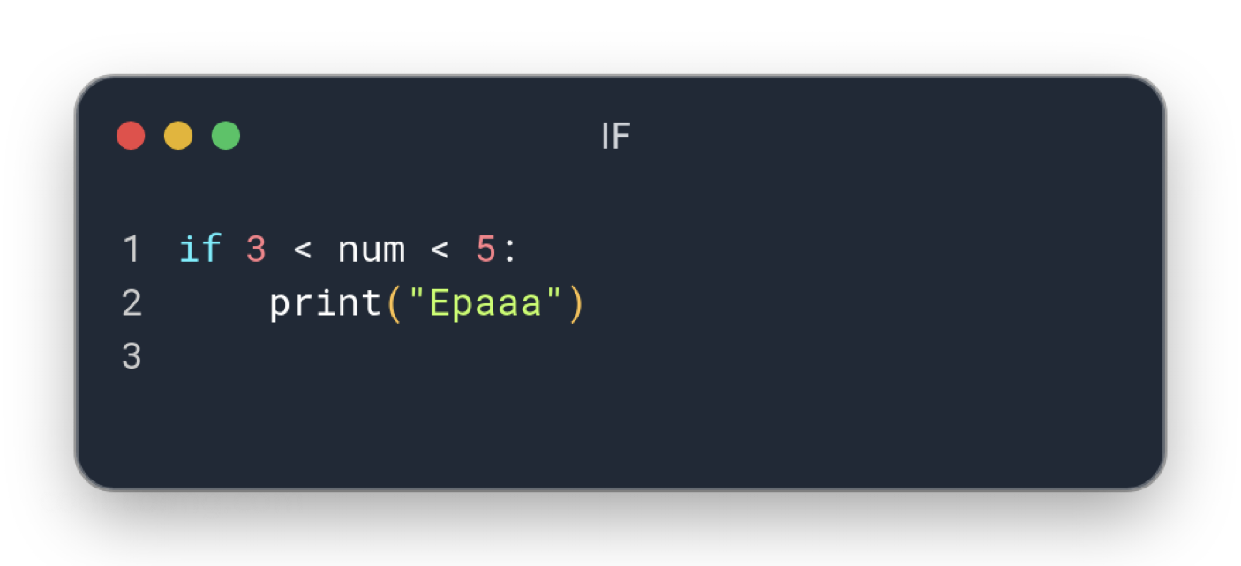
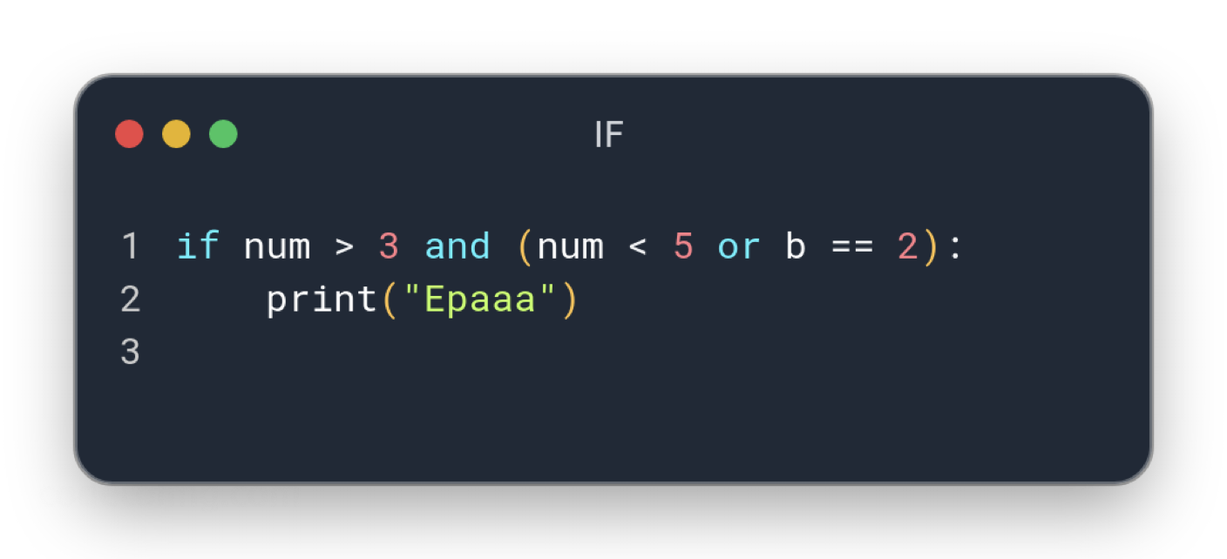
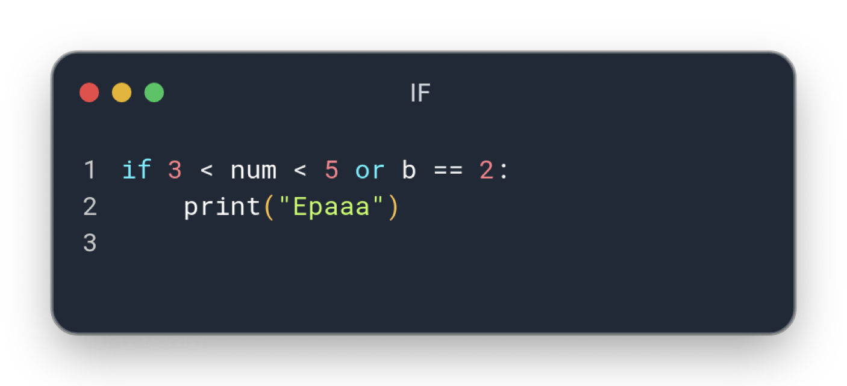
Funciones y librerías
IF – Múltiples condiciones en un IF

Slide 45
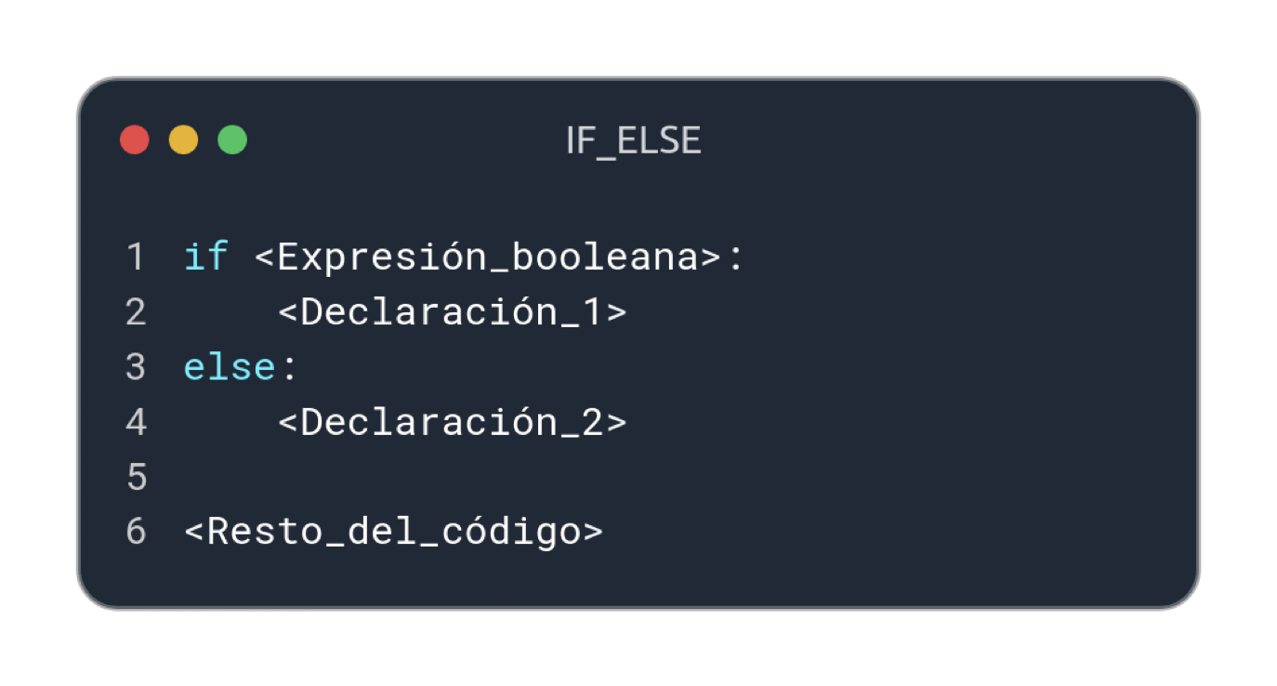
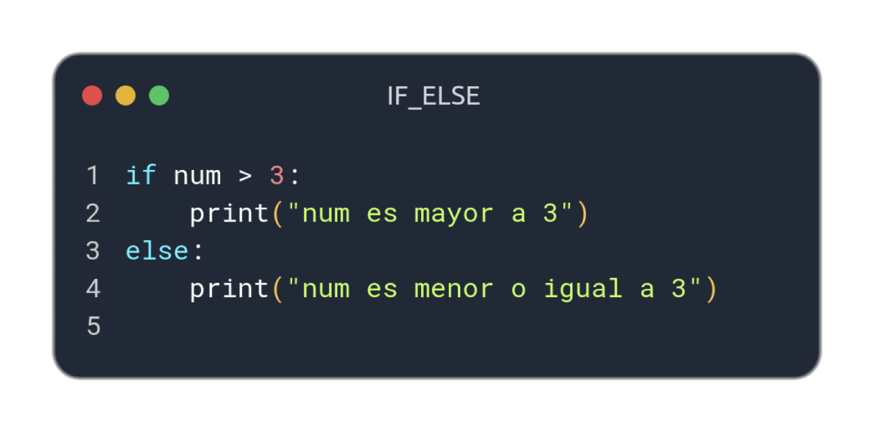
Funciones y librerías
IF-ELSE
Condición
False
True
Declaración
Declaración
Resto del código

Slide 46
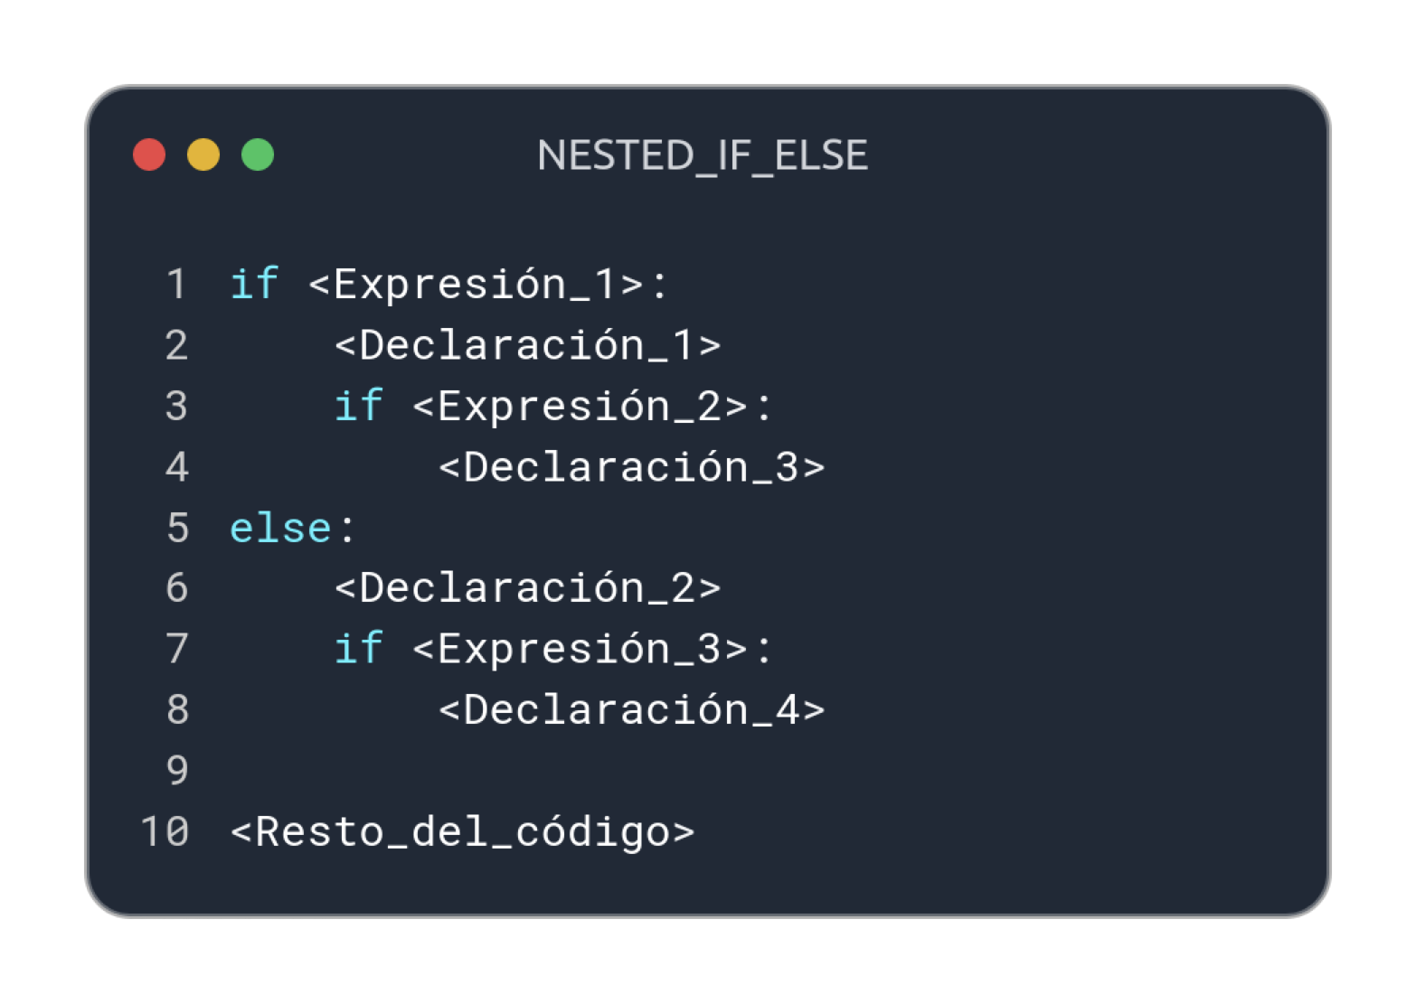
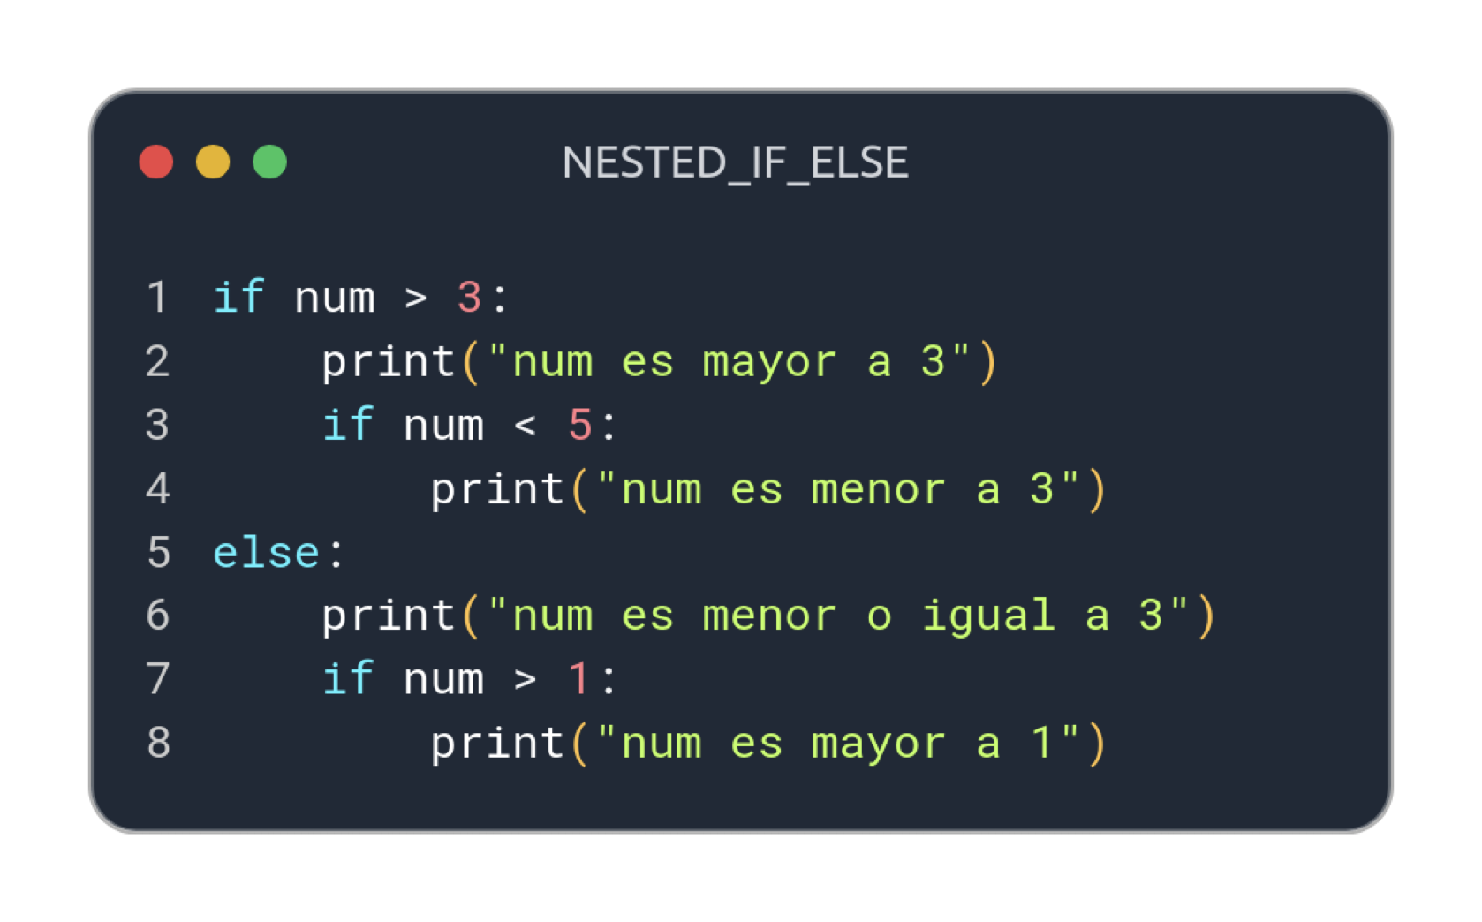
Funciones y librerías
Nested IF-ELSE

Slide 47
Funciones y librerías
ELIF
Condición
True
Declaración
False
Condición
True
Declaración
False
Condición
True
Declaración
False
Resto del código
Declaración

Slide 48
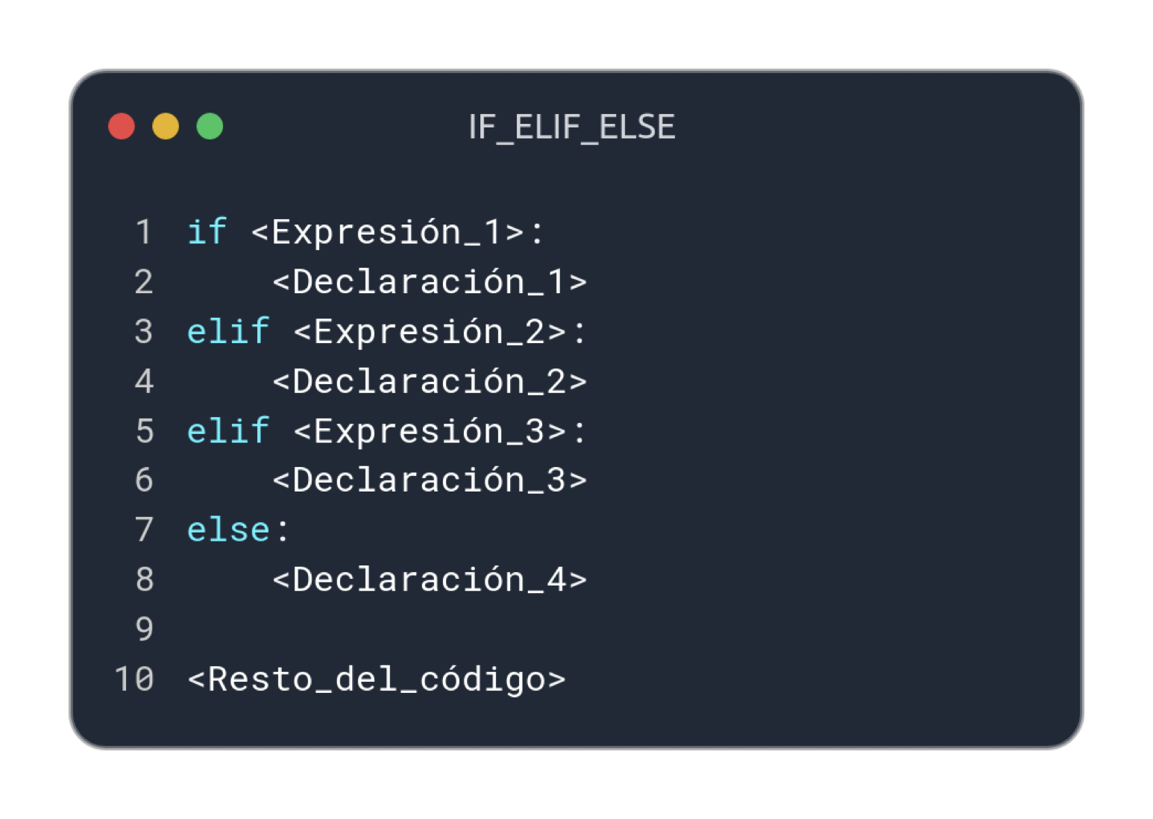
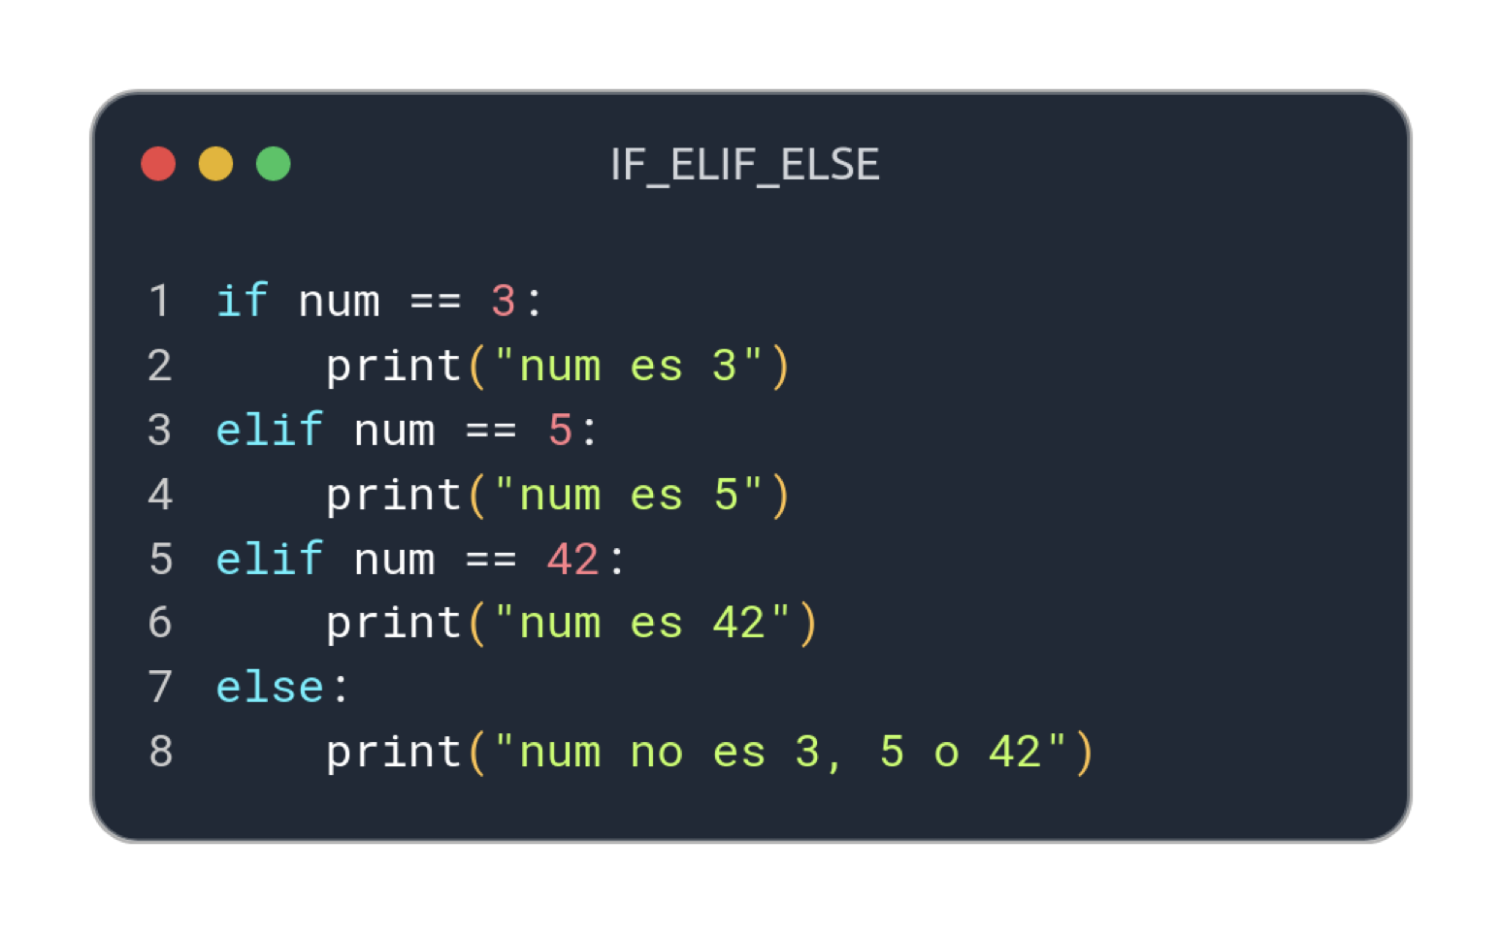
Funciones y librerías
ELIF

Slide 49
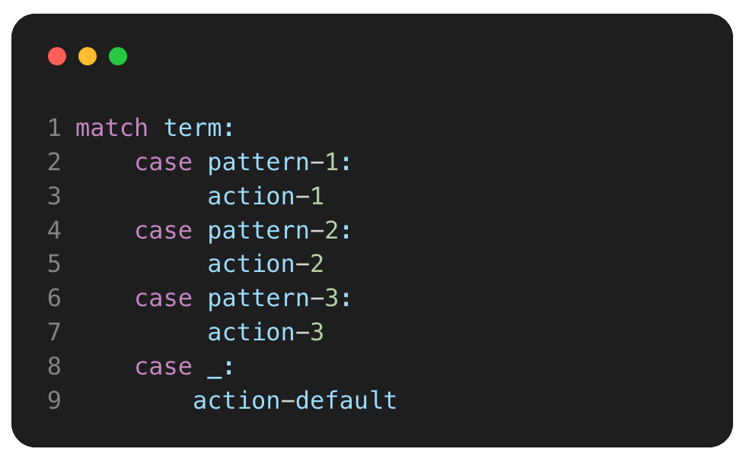
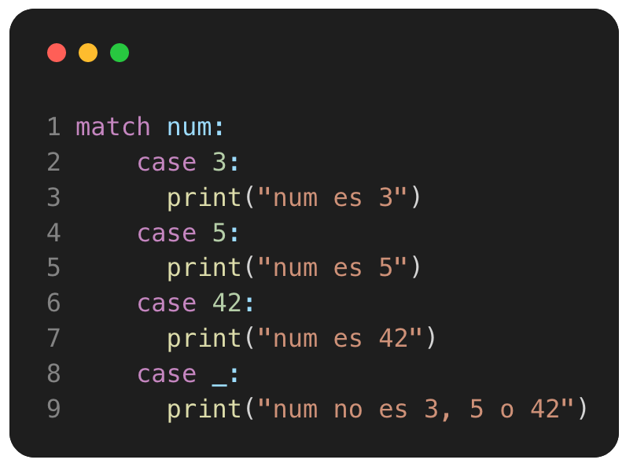
Funciones y librerías
Match
A partir de Python 3.10 se agregó una nueva declaración de control.
Dado que todavía hay muchos desarrollos en Python 3.8 y 3.9, no es recomendable usarlo.

Slide 50
Bucles

Slide 51
Bucles
While
Condición
False
True
Declaración
Resto del código
No es el bucle más popular de Python

Slide 52
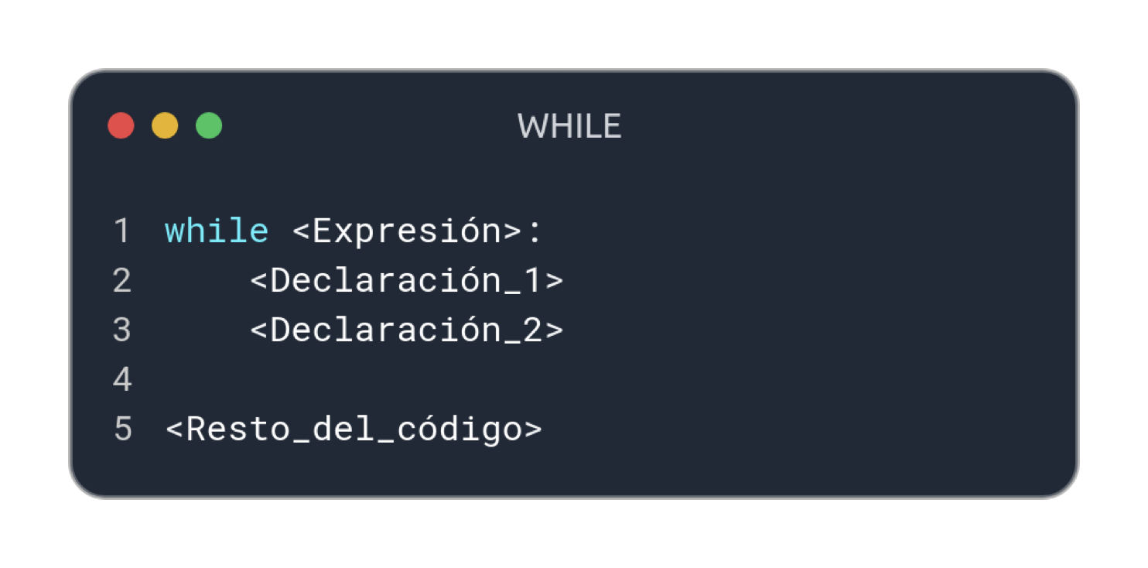
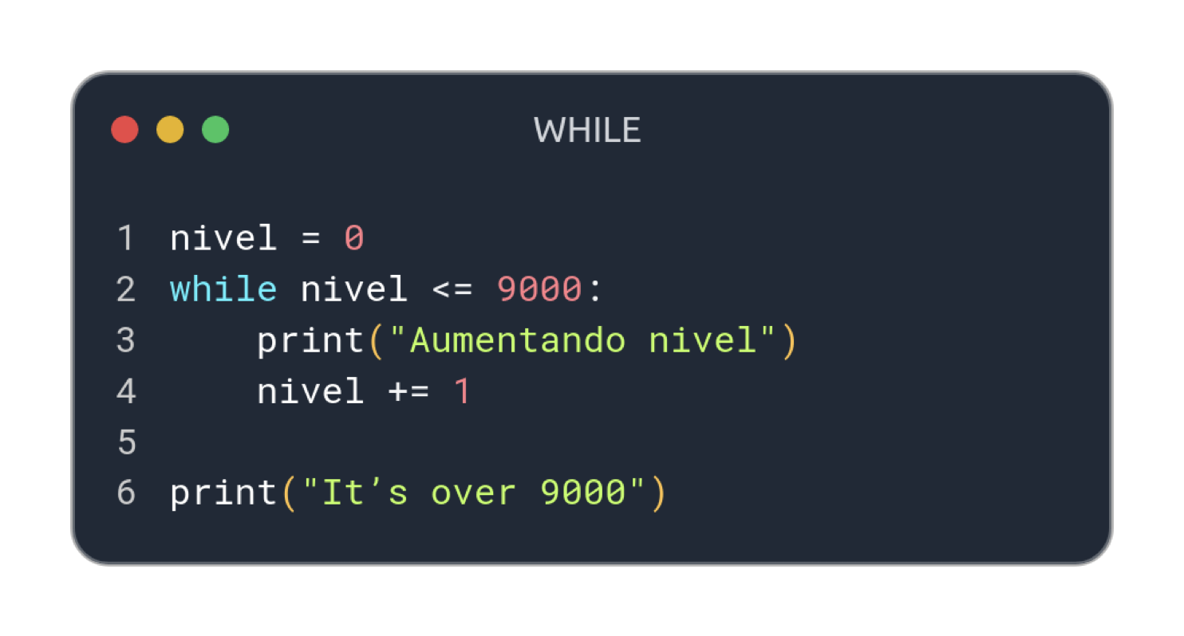
Bucles
While
No es el bucle más popular de Python

Slide 53
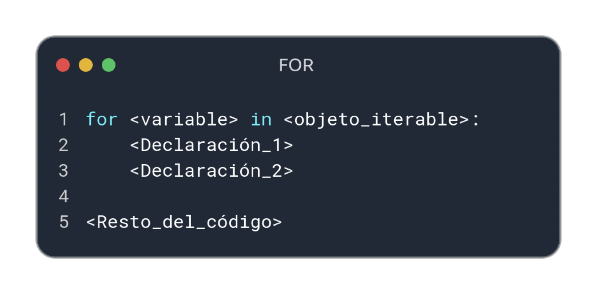
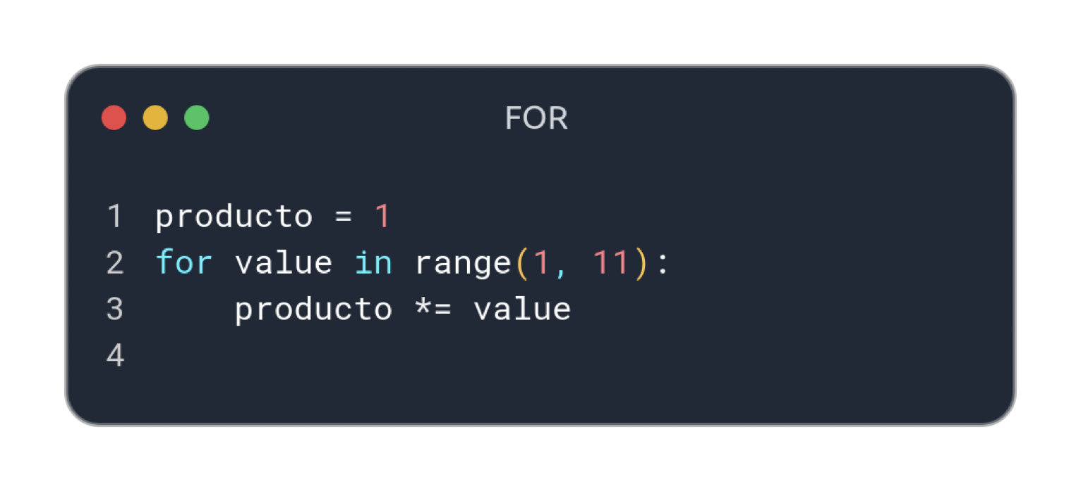
Bucles
Ciclo FOR

Slide 54
Bucles
Iterables
Un iterable es un objeto en Python capaz de retornar un miembro a la vez, permitiendo que sea iterable en un loop FOR.
Las listas, tuplas, strings, diccionarios, sets son iterables
Una versión de iterables son los generadores, que evitan guardar cada elemento en memoria, sino que se generan en la medida que se necesitan

Slide 55
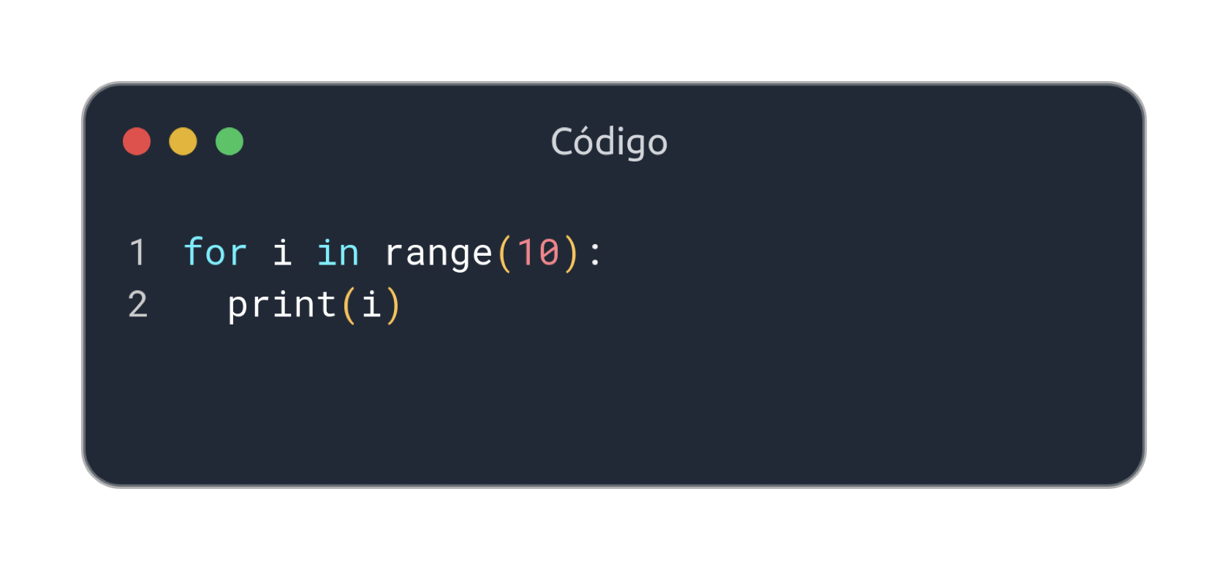
Bucles
Iterables
Tenemos la función range(start, stop, step) que genera una secuencia de números enteros.

Slide 56
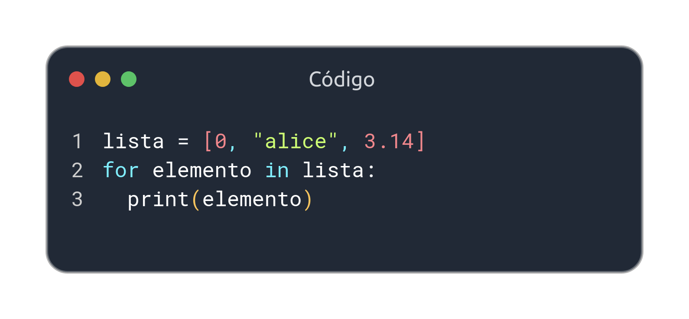
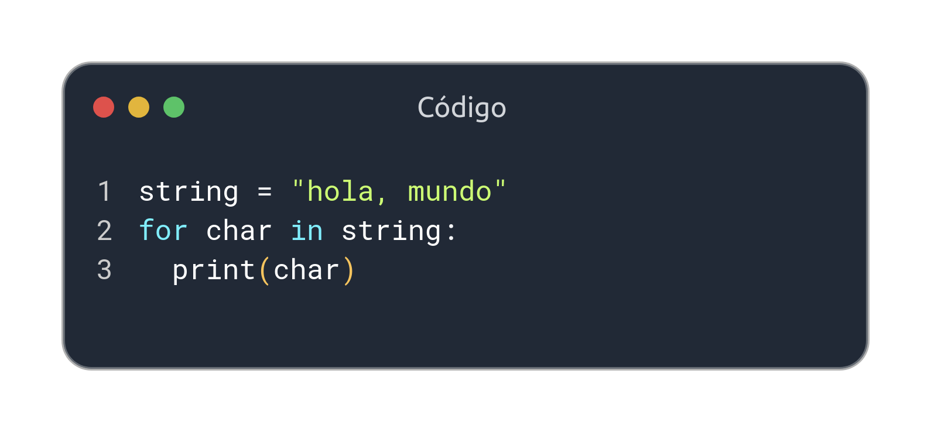
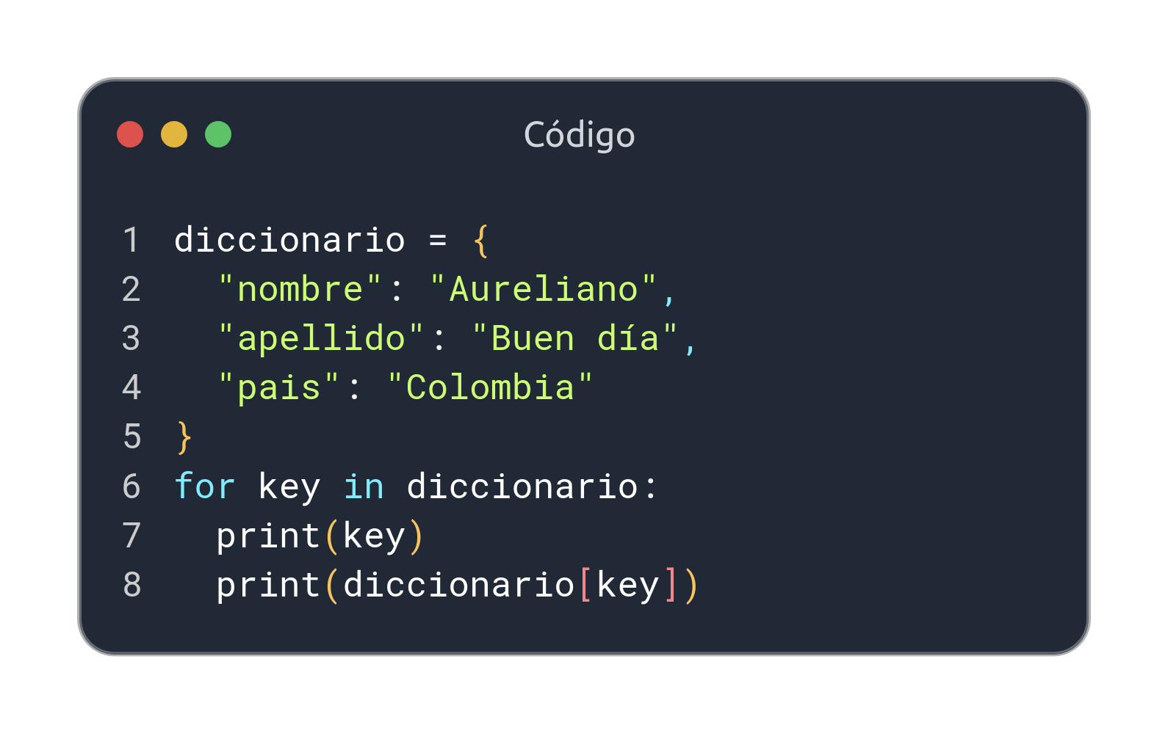
Bucles
Iterables
Lista o tupla
String
Diccionario

Slide 57
Strings

Slide 58
Strings y sus operaciones
Strings pueden ser comparados. Se comparan carácter a carácter. El orden es en ASCII (https://elcodigoascii.com.ar)
Es decir 'a' es menor a 'b', pero 'A' es menor a 'a'.
También podemos usar el + para concatenar dos caracteres:
“Aureliano” + “Buendia” # Retorna “AurelianoBuendia”
Si usamos * con un entero, repite el string
“Aureliano” * 2 # Retorna “AurelianoAureliano”

Slide 59
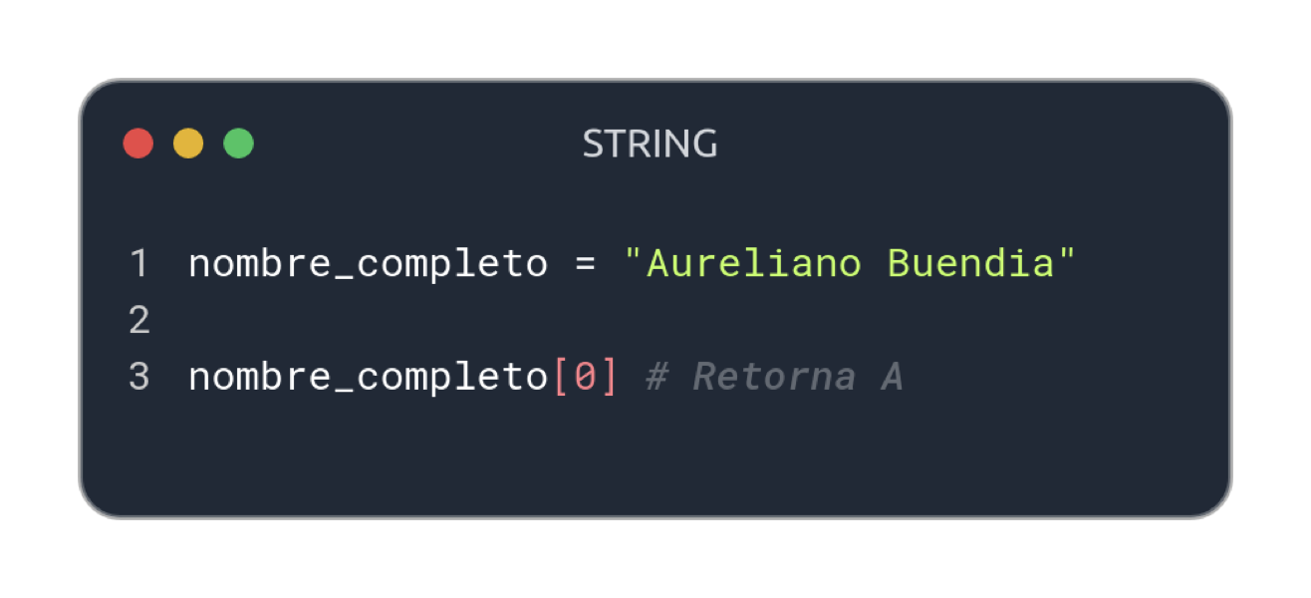
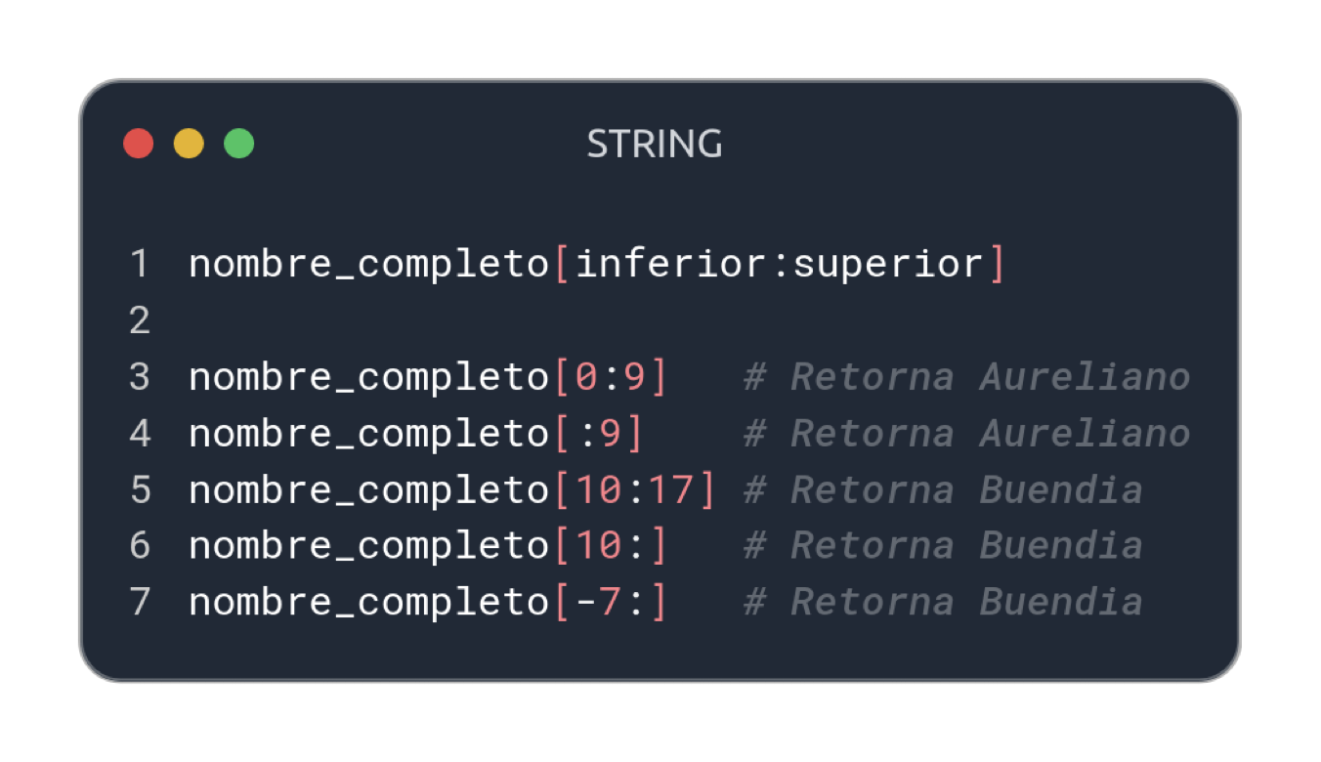
Strings y sus operaciones
Podemos cortar un string usando índices
Cortes se puede determinar en rangos

Slide 60
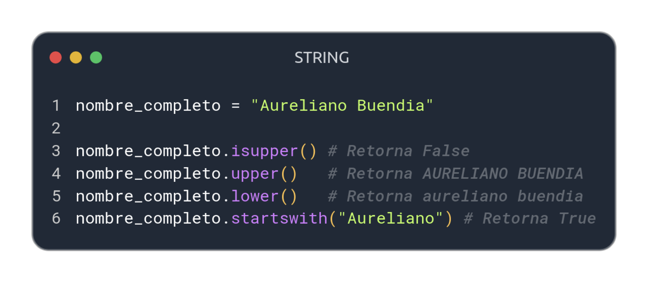
Strings y sus operaciones
Recordar que todo en Python es un objeto. Los objetos tienen atributos y métodos.
Métodos son similares a funciones, toman argumentos, realizan una acción y devuelven algo
<object>.<nombre del método>(<lista de argumentos>)
Strings son objetos, por lo que tienen métodos

Slide 61
Listas

Slide 62
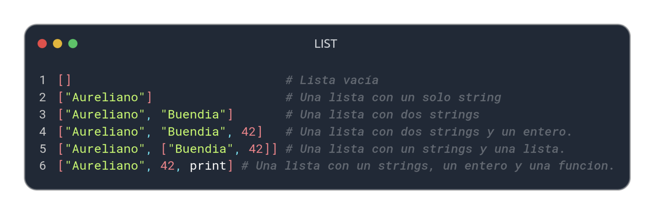
Listas
Una lista es una secuencia de cero o más objetos en Python normalmente llamados ítems.
Las listas son mutables.
Se generan usando [] y los ítems se separan en coma:

Slide 63
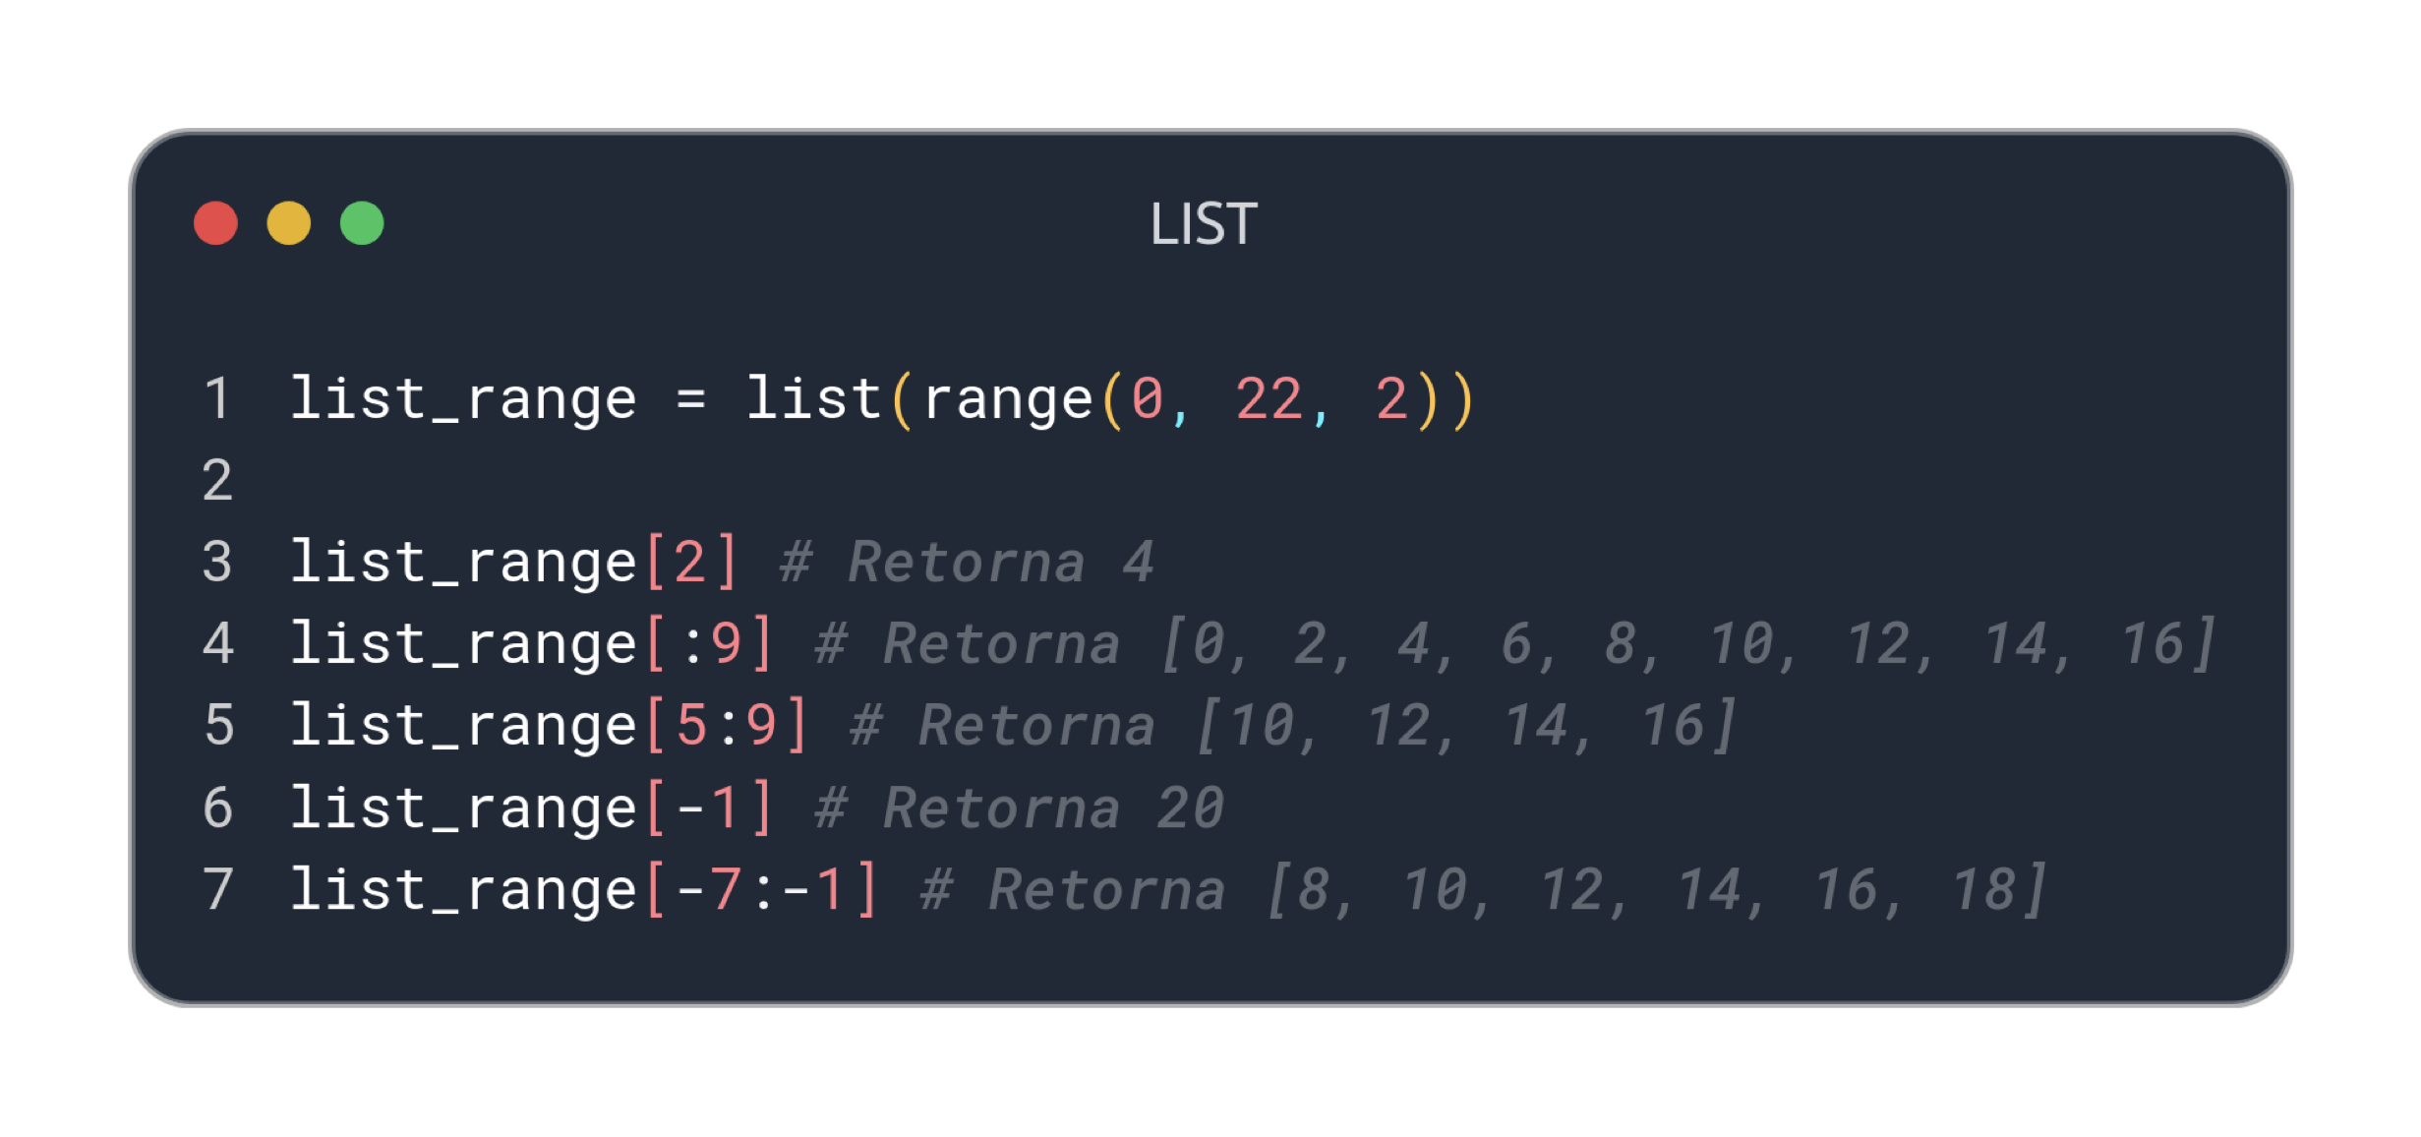
Listas
Las listas también se pueden acceder a ítems mediante índices y cortarlas en sublistas:

Slide 64
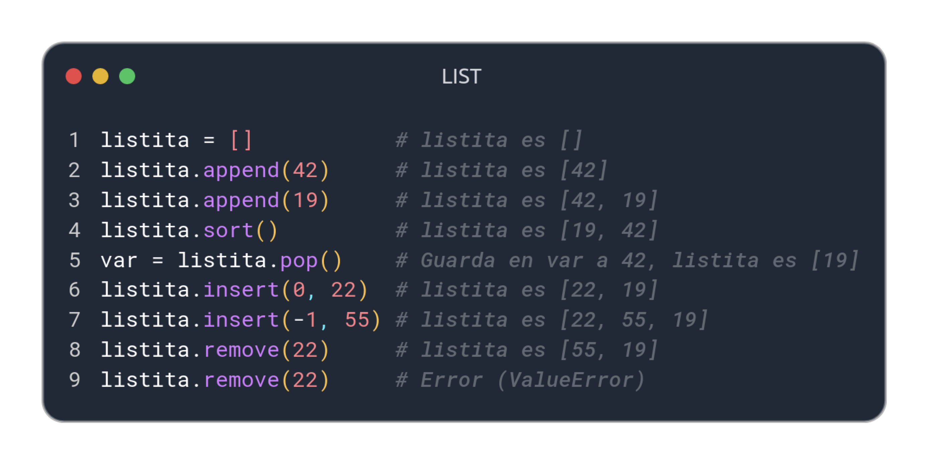
Listas
Métodos de listas:

Slide 65
Tuplas

Slide 66
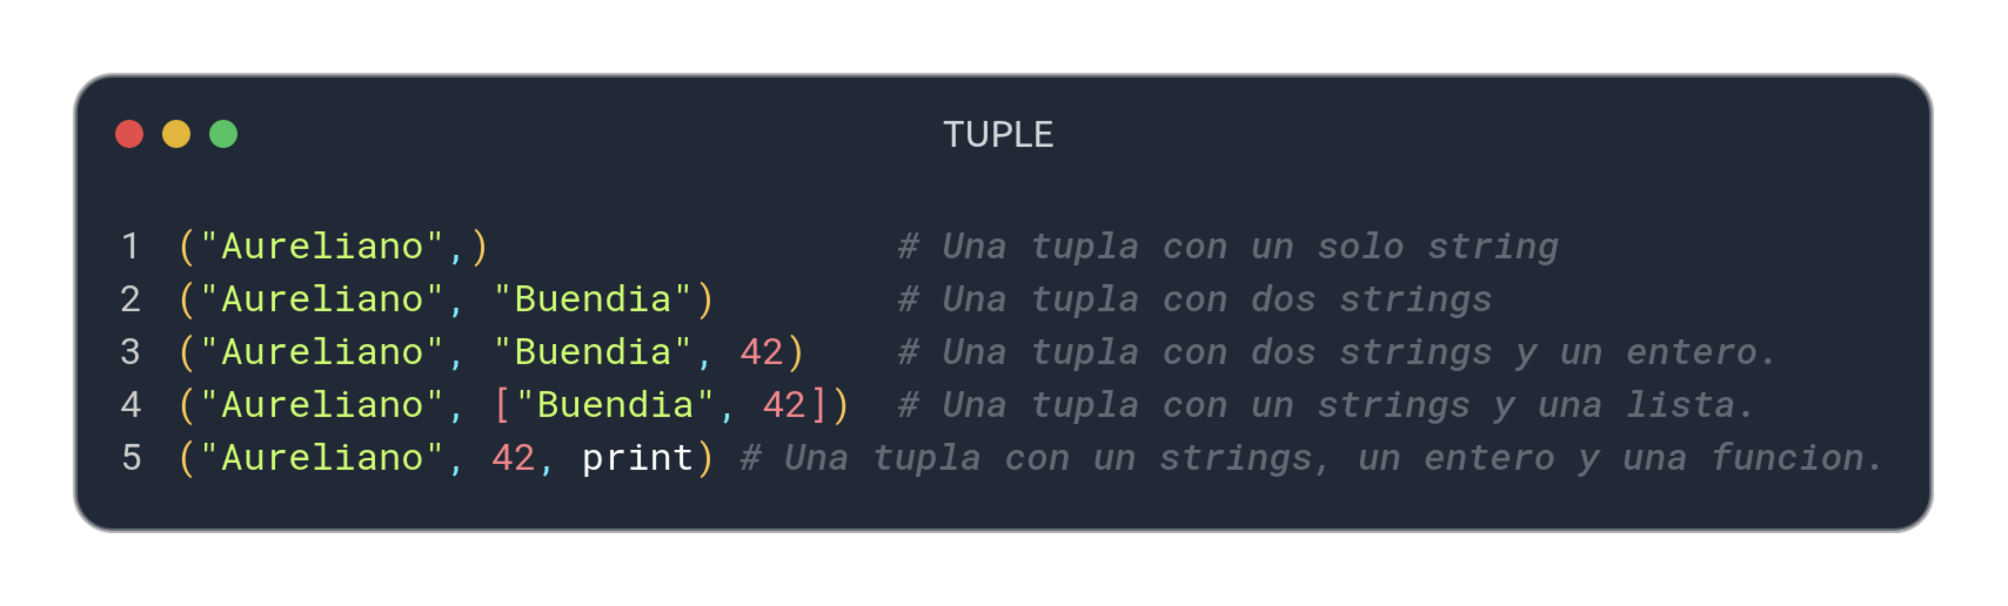
Tuplas
Una tupla es una secuencia de cero o más objetos Python normalmente llamados ítems.
Las tuplas son inmutables.
Se generan usando () y los ítems se separan en coma:

Slide 67
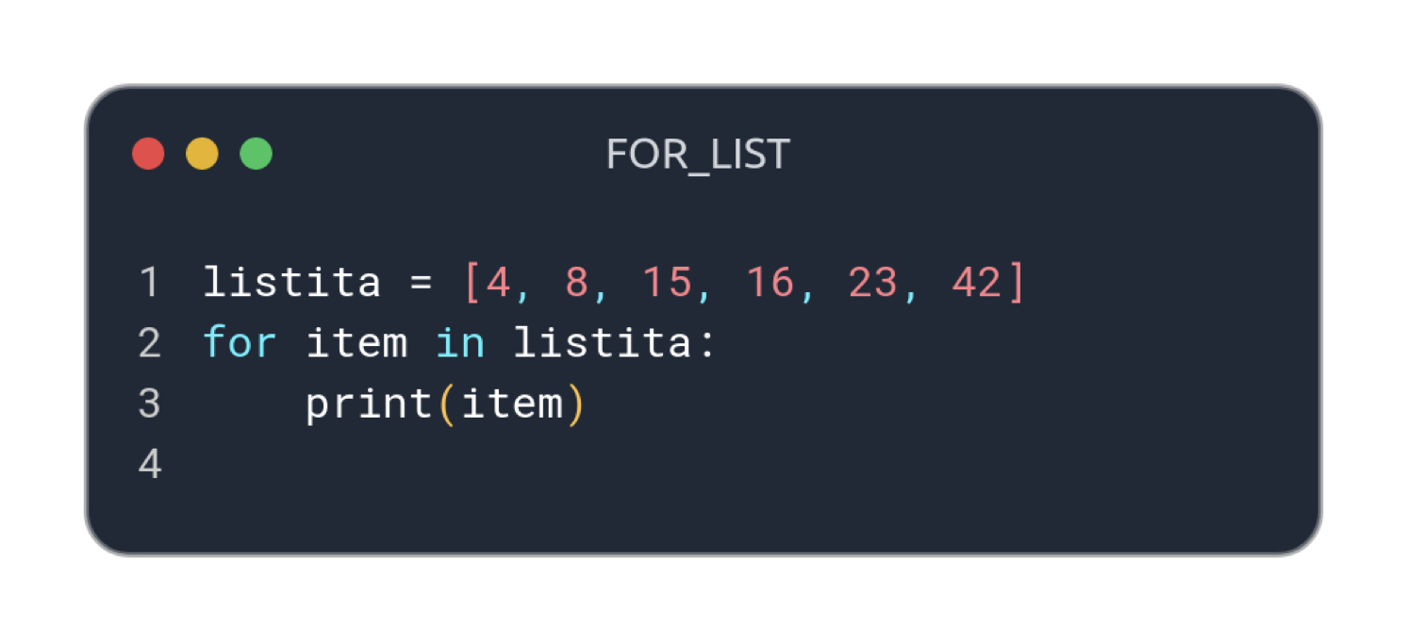
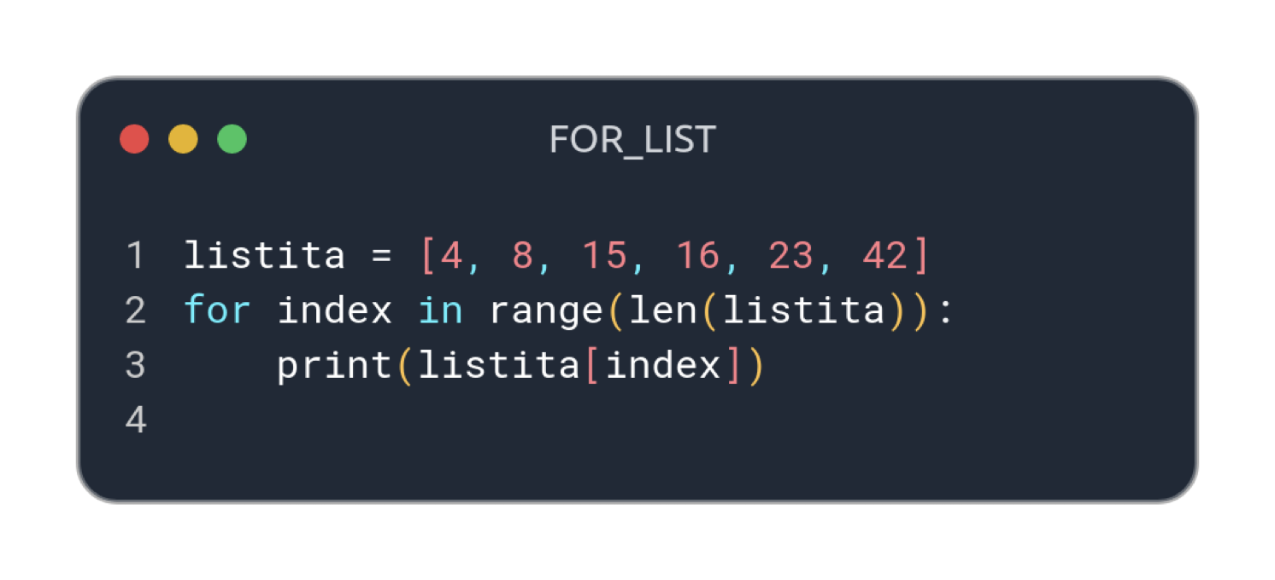
Volvamos al ciclo FOR
FOR es realmente útil para iterar en ítems en secuencias como strings, listas y tuplas, entre otros…
Es equivalente:

Slide 68
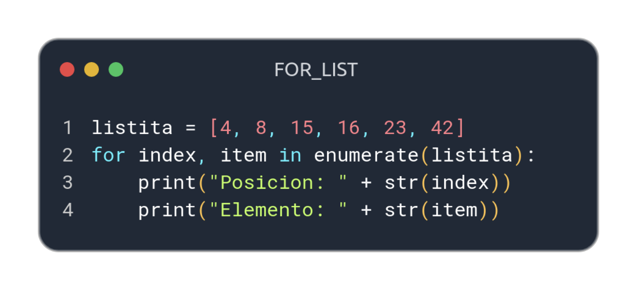
Volvamos al ciclo FOR
¿Y si quiero también el index?

Slide 69
Diccionario

Slide 70
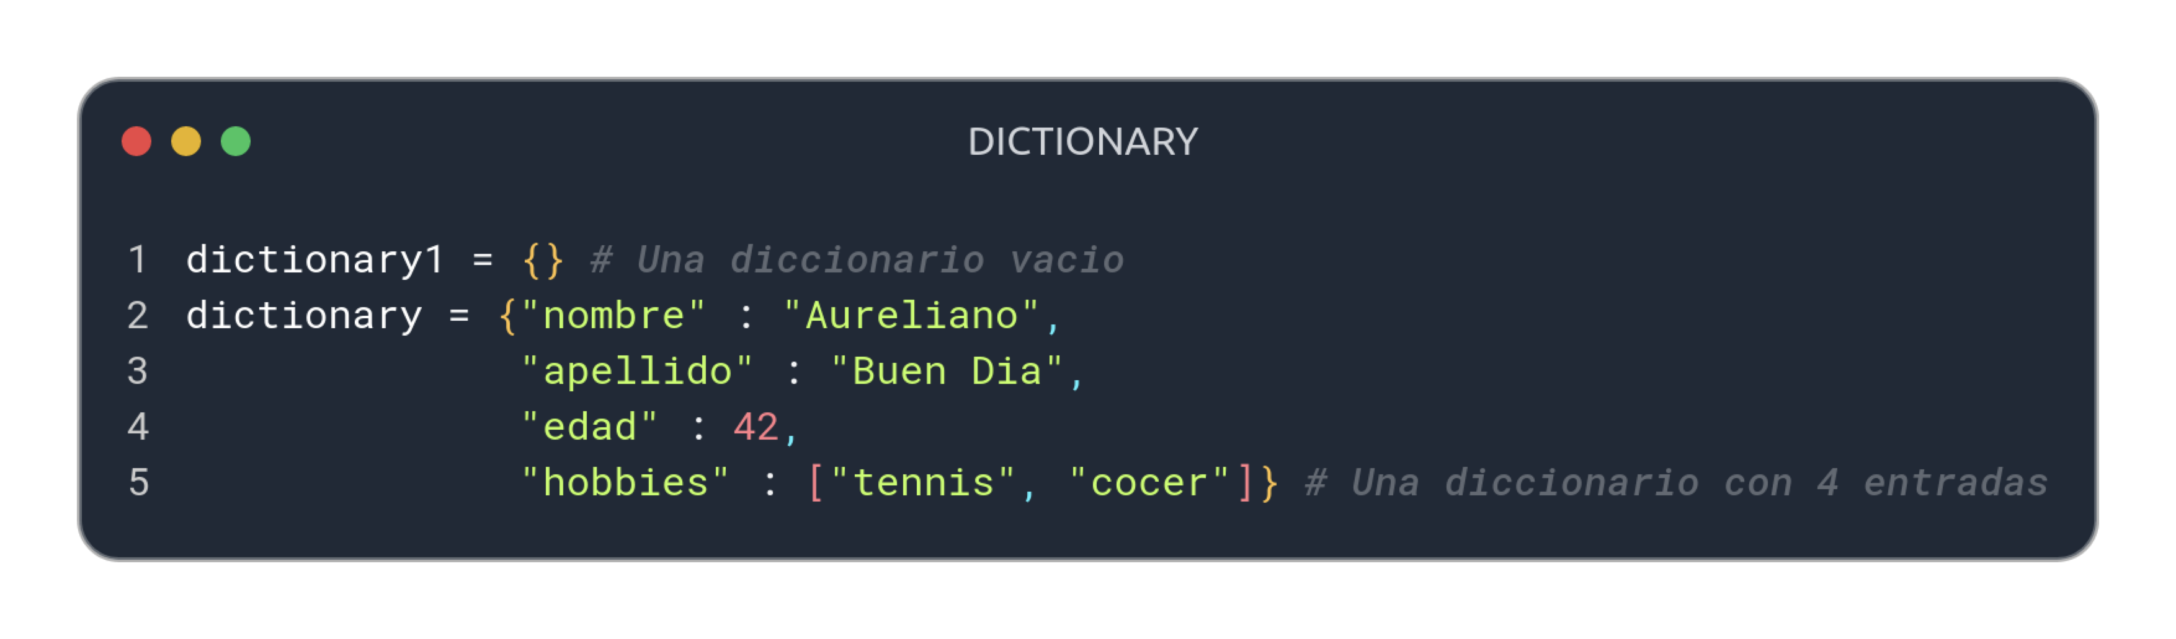
Diccionario
Un diccionario es una secuencia de un key único con un valor.
Los diccionarios son mutables.
Se generan usando {} y los ítems se separan en coma:

Slide 71
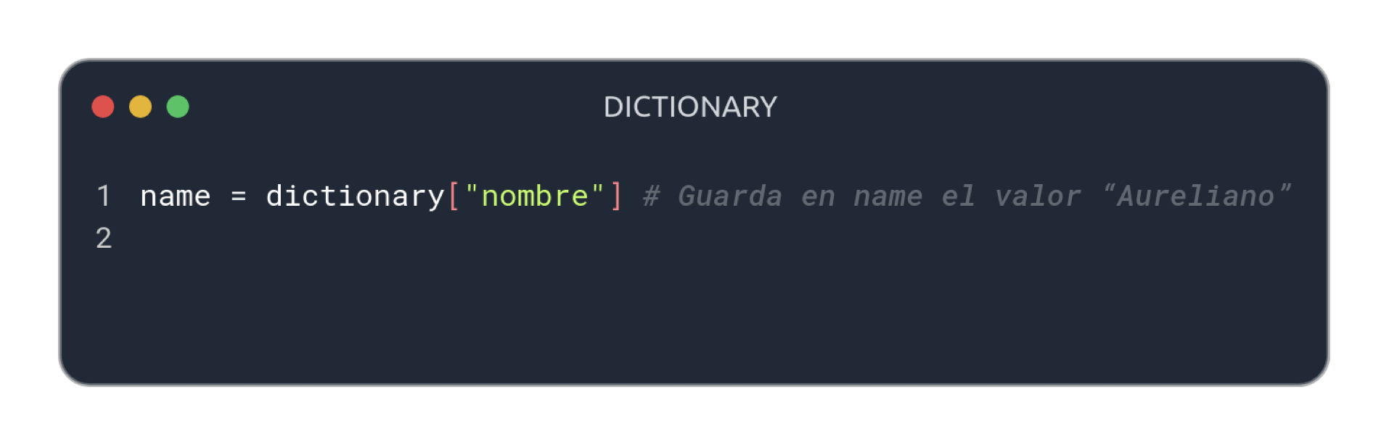
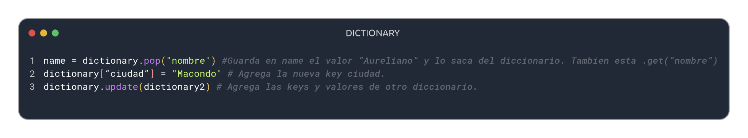
Diccionario
Accedemos usando las keys
Algunos métodos

Slide 72
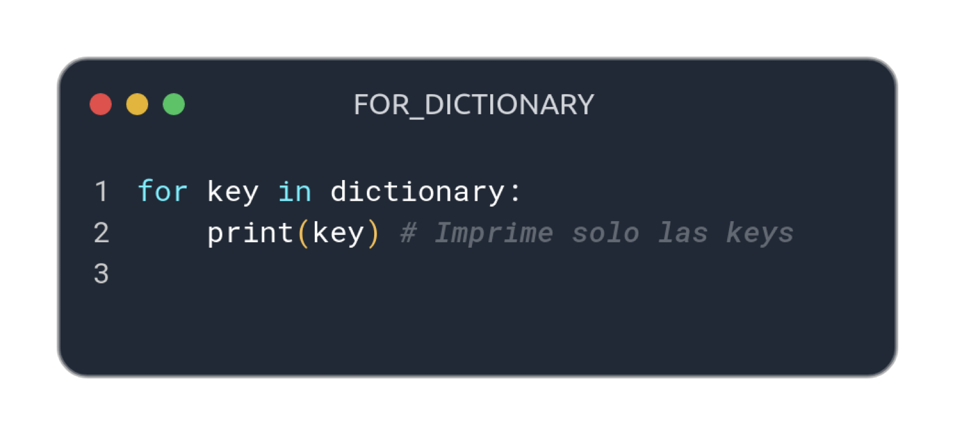
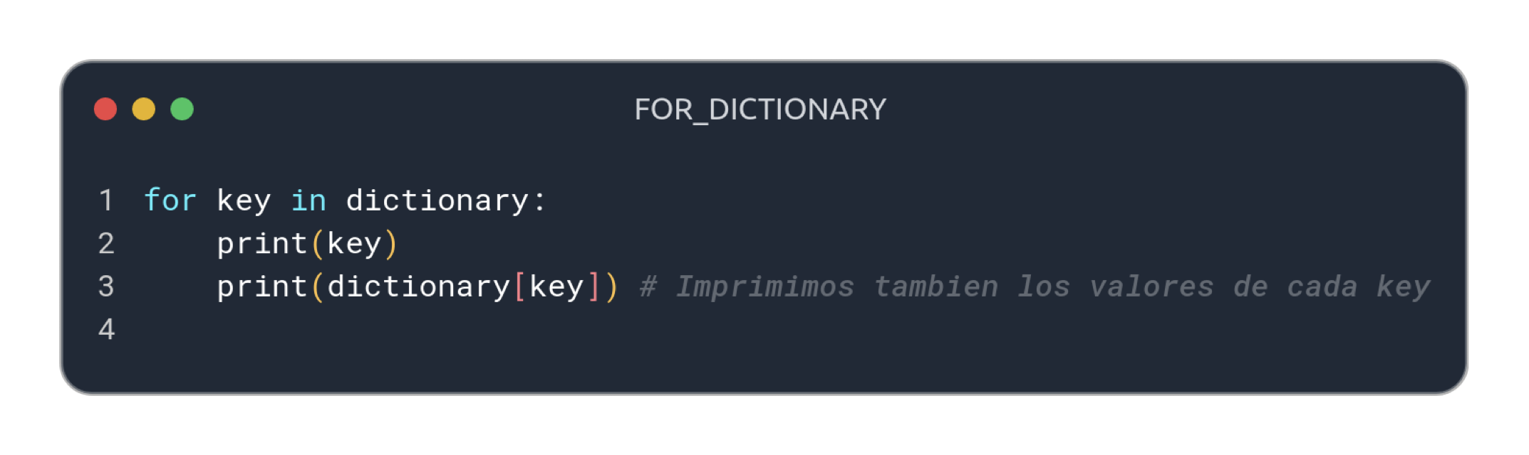
Diccionario
Ciclo FOR con el diccionario

Slide 73
String Formatting

Slide 74

Formato de Strings
Si queremos formar texto junto a variables, hay al menos 4 formas de hacerlo 😕
Queremos imprimir usando las variables:
"Hola, tu nombre es Aureliano Buendia y tu edad es 42. Un tercio es 0.333"

Slide 75

Formato de Strings
Modo 1: Usando el operador %

Slide 76


Formato de Strings
Modo 2: Usando el método .format()

Slide 77

Formato de Strings
Modo 3: Usando f-strings

Slide 78

Formato de Strings
Modo 4: Transformando y concatenando

Slide 79
Funciones

Slide 80


Creación de Nuevas Funciones
Supongamos que queremos calcular el número combinatorio:
Donde n! (el factorial de n) es el producto de los números enteros de 1 a n.

Slide 81


Creación de Nuevas Funciones

Slide 82


Creación de Nuevas Funciones
Escribir el mismo código una y otra vez es propenso a errores y difícil de mantener el código. Si creamos una función que haga la multiplicación va a ser mucho más sencillo.

Slide 83

Creación de Nuevas Funciones

Slide 84

Creación de Nuevas Funciones
Las variables que están dentro de las funciones existen solamente dentro de las funciones (variables locales).
Las funciones deben ser definidas antes de ser llamadas

Slide 85

Creación de Nuevas Funciones
Podemos agregar argumentos opcionales fácilmente en nuestras funciones

Slide 86

Creación de Nuevas Funciones
Se pueden retornar muchos valores (que se obtendrán como en una tupla)

Slide 87

Creación de Nuevas Funciones
Una función puede llamarse a sí misma:

Slide 88

Creación de Nuevas Funciones
Una función anónima es una función sin nombre. En Python, se crea una función anónima con la palabra clave lambda.

Slide 89
List Comprehension Y GeneratoRS

Slide 90
List Comprehension
Es una expresión que genera una colección basada en otra colección.
En general produce listas.
Sintaxis simple y limpia.
Soporta condicionales.
Puede ser lazy.
Es una de las herramientas más importante en Python

Slide 91

List Comprehension

Slide 92
List Comprehension
Computa todos los valores cuando se crea (ocupa memoria).
Es preferible usar List comprehensivo antes que bucles.
También existen los:
Set comprehension
Dictionary comprehension

Slide 93

GENERATORS
Generan valores de forma lazy (no ocupan memoria) pero se consumen.
No alcanza la memoria RAM para genera esta lista

Slide 94

GENERATORS
Generan valores de forma lazy (no ocupan memoria) pero se consumen.

Slide 95
Clases y Objetos

Slide 96


Clases y Objetos

Slide 97


Clases y Objetos

Slide 98


Clases y Objetos – Herencia

Slide 99
Numpy

Slide 100
Numpy
Cuando trabajamos en aplicaciones de Aprendizaje Automático, trabajamos con muchos tipos de datos y en grandes cantidades.
Los conjuntos de datos pueden provenir de una amplia gama de fuentes y formatos, como colecciones de documentos, imágenes, clips de sonido, mediciones numéricas, entre otros. A pesar de esta aparente heterogeneidad, nos ayudará pensar en todos los datos fundamentalmente como arrays de números.
El almacenamiento y manipulación eficientes de arrays numéricos son absolutamente fundamentales en el proceso de hacer Aprendizaje Automático.
Esto lo podemos hacer usando NumPy.
NumPy nos ofrece los arrays que puede almacenar y operar datos de manera eficiente.
Una forma que logra ser eficiente es que los arrays sus elementos tienen que ser del mismo tipo.
Los arrays son mutables por defecto, pero se puede cambiar este comportamiento.
Notes:
Ir a la notebook de Numpy hasta antes de Tipos

Slide 101
Numpy
Tipos de datos
Debido a que NumPy está construido en C, los tipos que usan son familiares para los usuarios de C, Fortran y otros lenguajes relacionados:
bool_ | int_ | intc | intp
int8 | int16 | int32 | int64
uint8 | uint16 | uint32 | uint64
float_ | float16 | float32 | float64
complex_ | complex64 | complex128
Notes:
bool_ Boolean (True or False) stored as a byte
int_ Default integer type (same as C long; normally either int64 or int32)
intc Identical to C int (normally int32 or int64)
intp Integer used for indexing (same as C ssize_t; normally either int32 or int64)
float_ Shorthand for float64
complex_ Shorthand for complex128
Seguir notebooks con tipos hasta antes de Axis

Slide 102

Numpy
Atributos
Los arrays en NumPy, dado que todo es un objeto, tiene atributos que podemos aprovechar como:
Si desean profundizar en NumPy, seguir en capítulo 2 de Python Data Science.
Notes:
Seguri en notebooks de axis

